Slide 1
06
Android Studio
Service & Receiver

Slide 2

How to rename or copy Android Studio project
Close all projects first (then exit Android Studio if you wish). [Don't x out Android Studio]
Copy the whole project folder into a new name or change it to the new project name.
Open the renamed or copied project using "Opening an existing project menu".
Open the project (not from local history) but by browsing the new directory name.
To change the package name, go to [main] [java] and right click on the package folder name for [Refactor] → [Rename].
Then select [Rename Package] and enter a new package name.
Then it lets you to preview refactoring results. Select [Do Refactor] at lower left corner.
Edit /app/res/values/strings.xml file for 'New project name'.
Edit the following line in /Gradle Scripts/build.gradle(Module:app)
applicationID = 'Package name' or 'New project name'
Edit the following line in /Gradle Scripts/settings.gradle
rootProject.name = 'New project name'
Run [Sync Project with gradle files] or [Sync now]
Run [Build] → [Clean Project] & [Build]→ [Rebuild Project]
package 이름을 바꾸지 않는다면, strings.xml & settings.gradle 파일들만 수정하면 됩니다.
Video tutorial: https://www.youtube.com/watch?v=6c7iu9hHLc0

Slide 3
06 서비스와 수신자 이해하기
Service and Broadcast Receiver
서비스는 어떻게 사용하나요?
서비스 살펴보기
수신자는 어떻게 사용하나요?
수신자 살펴보기
위험 권한을 위한 코드는 어떻게 추가하나요?
위험권한 부여하기
리소스에 대해 더 이해하기
리소스와 매니페스트 이해하기
그래들이 무엇인가요?
그래들 이해하기

Slide 4
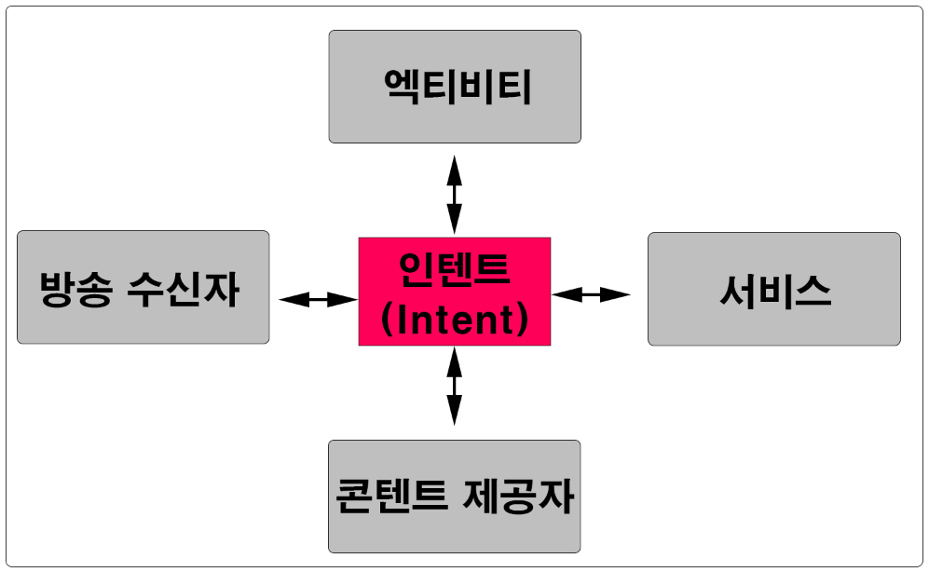
06 서비스와 수신자 이해하기
앱의 4개 구성요소

Slide 5
06 서비스와 수신자 이해하기
Activity:
액티비티는 사용자가 애플리케이션과 상호작용하는 단일 화면을 의미하며 모든 안드로이드 애플리케이션은 액티비티로 구성되어 있습니다.
그래서 안드로이드 애플리케이션은 반드시 하나 이상의 액티비티를 포함하고 있으며 액티비티는 생명주기(Life Cycle) 관련 메서드들을 재정의하여 원하는 기능들을 구현할 수 있습니다.
인텐트(Intent)를 통해 다른 애플리케이션의 액티비티를 호출할 수 있습니다.
2개 이상의 액티비티를 동시에 Display 할 수 없습니다.
1개 이상의 View 또는 ViewGroup을 포함합니다.
반드시 애플리케이션에는 하나 이상의 액티비티가 있어야 합니다.
액티비티 내에 프래그먼트(Fragment)를 추가하여 화면을 분할시킬 수 있습니다

Slide 6
06 서비스와 수신자 이해하기
Service:
서비스는 사용자와 직접적으로 상호작용하는 요소는 아니고, 흔히 백그라운드(Background)에서 어떠한 작업을 처리하기 위해 서비스를 사용합니다. 애플리케이션을 사용하면서, 파일 다운로드, 유튜브 또는 멜론 음원 스트리밍 앱을 사용한다든지 등 다른 작업을 할 때 서비스를 주로 사용합니다.
서비스 같은 경우 사용자의 인터페이스(UI, 화면)를 방해하지 않고 눈에 보이지 않는 곳에서 작업을 처리하기 때문에 별도의 스레드(Thread)에서 동작한다고 오해하는 경우가 많습니다. 하지만.... 서비스는 엄연히 메인 스레드에서 동작하기 때문에 서비스 내에서 별도의 스레드를 생성하여 작업을 처리해야 합니다.
네트워크(Network)와 연동이 가능합니다.
별도의 UI를 가지지 않으며 백그라운드에서 수행됩니다.
액티비티와 서비스는 UI 스레드라고 불리는 동일한 애플리케이션 스레드로 실행됩니다.
애플리케이션이 종료되어도 이미 시작이 된 서비스(Service)는 백그라운드(Background)에서 계속 동작합니다.

Slide 7
06 서비스와 수신자 이해하기
Broadcast Receiver: 방송 수신자
방송 수신자(Broadcast Receiver)는 안드로이드 OS로부터 발생하는 각종 이벤트와 정보를 받아와 핸들링하는 컴포넌트입니다. 사용자 안드로이드 디바이스의 시스템 부팅 시 앱 초기화, 네트워크 끊김 등등 특수한 이벤트에 대한 처리나 배터리 부족 알림 ,문자 수신과 같은 정보를 받아 처리를 해야 할 필요가 있을 때 동작합니다.
즉, 안드로이드에서 메신저 앱 또는 문자 메시지가 오면 모든 앱에 "메시지가 왔다"라는 하나의 정보를 방송(Broadcast)을 합니다. 이 메시지를 받기 위해 브로드캐스트 리시버를 구현하면 되며 해당 정보가 오면 특정 이벤트를 처리할 수가 있습니다
거의 대부분 UI를 가지지 않습니다.
안드로이드 디바이스의 특수한 상황에 대응하기 위해 사용됩니다.
특정한 상황을 제외하고는 브로드캐스트는 시스템에서 시작합니다.

Slide 8
06 서비스와 수신자 이해하기
Content Provider: 콘텐트 제공자
콘텐트 제공자(Content Provider)는 데이터를 관리하고 다른 애플리케이션의 데이터를 제공하는 데 사용되는 컴포넌트입니다.
특정한 애플리케이션이 사용하고 있는 데이터베이스(DB)를 공유하기 위해 사용하며 애플리케이션 간의 데이터 공유를 위해 표준화된 인터페이스를 제공합니다.
SQLite DB / Web / 파일 입출력 등을 통해서 데이터를 관리합니다.
외부 애플리케이션이 현재 실행 중인 애플리케이션 내에 있는 데이터베이스(DB)에 함부로 접근하지 못하게 할 수 있으면서 나 자신이 공개하고 공유하고 싶은 데이터만 공유할 수 있도록 도와줍니다.
작은 데이터들은 인텐트(Intent)로 애플리케이션끼리 데이터를 서로 공유가 가능하지만 콘텐 프로바이더는 음악 또는 사진 파일 등과 같이 용량이 큰 데이터들을 공유하는데 적합합니다.
프로바이더는 데이터의 Read(읽기), Write(쓰기)에 대한 허락이 있어야 애플리케이션에 접근이 가능합니다.
데이터베이스에서 흔히 사용되는 CURD(Create, Read, Update, Delete) 원칙을 준수합니다.

Slide 9
06 서비스와 수신자 이해하기
Intent:
인텐트란 애플리케이션 컴포넌트(구성요소) 간에 작업 수행을 위한 정보를 전달하는 역할을 하며 통신수단이라고 볼 수 있습니다. 인텐트를 가장 많이 사용하는 예로는 액티비티 간의 화면 전환(이동)이 있습니다.
즉, 인텐트는 컴포넌트 A가 컴포넌트 B를 호출할 때 필요한 정보를 가지고 있으며, 이 정보에는 호출 대상이 되는 컴포넌트 B의 이름이 명시적으로 표시가 됨과 동시에 속성(Attribute)들이 암시적으로 표시되기도 합니다.
그리고 호출된 컴포넌트 B가 호출한 컴포넌트 A로 어떠한 결과를 전달할 때도 인텐트가 사용이 됩니다.
서로 독립적으로 동작하는 4가지 컴포넌트들 간의 상호 통신을 위한 장치입니다.
컴포넌트에 액션(Action), 데이터(Data) 등을 전달합니다.
인텐트를 통하여 다른 애플리케이션의 컴포넌트를 활성화시킬 수 있습니다

Slide 10
06-1 서비스
서비스란 화면이 없이 백그라운드에서 실행되는 앱의 구성요소입니다. 당연히 시스템에서 관리합니다. 그래서, 액티비티를 만들 때 Manifest 파일에 등록했던 것처럼 새로 만든 서비스는 Manifest 파일에 등록해야 합니다.
,서비스의 실행 원리와 역할
서비스를 실행하려면 메인 액티비티에서 startService() 메소드를 호출하면 됩니다.
서비스는 실행된 상태를 계속 유지하기 위해 서비스가 비정상적으로 종료되더라도 시스템이 자동으로 재실행합니다. 다음 그림을 통해 이해해 보세요.
서비스
StartService()
시작시키기
onCreate() 호출됨
인텐트 객체
onDestroy() 호출됨
비정상 종료
시스템

Slide 11
06-1 서비스
Hu061Service: 서비스의 실행 원리와 역할 실습:
서비스가 동작하는 방식을 이해하기 위해 새로운 프로젝트 안에서 서비스 클래스를 정의하는 실습입니다.
Step1: 새로운 H061Service 프로젝트를 만들고, 서비스 이름은 service 로 입력합니다.
프로젝트 창 [app]에서 우클릭하여 팝업 메뉴가 나오면, New → Service → Service를 택합니다.
새로운 서비스를 만들 수 있는 대화상자가 나오면, Class Name: MyService 디폴트 값으로 [Finish]합니다.
MyService.java 이 만들어지고 또한 AndroidManifest.xml 안에 <service> 태그도 추가 됩니다.
MyService.java 에는 자동으로 만들어진 생성자와 onBind()메소드만 있습니다. 하지만 서비스의 수명주기를 관리하기 위해 onCreate(), onDestroy() 메소드와 인텐트 객체를 전달하기 위한 onStartCommand() 메소드를 추가하겠습니다.
MyService 클래스 안에 우클릭하여 팝업 메뉴가 보이면 [Generate → Override Methods…] 로 갑니다.
부모 클래스 메소드를 재정의할 수 있는 대화상자가 표시되면, Ctrl를 누른 상태에서 세 개의 onCreate(), onDestroy(), onStartCommand() 메소드를 모두 선택하고 [OK]합니다.

Slide 12
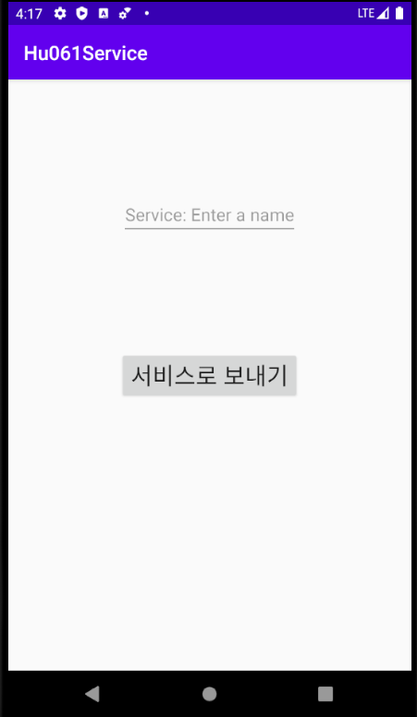
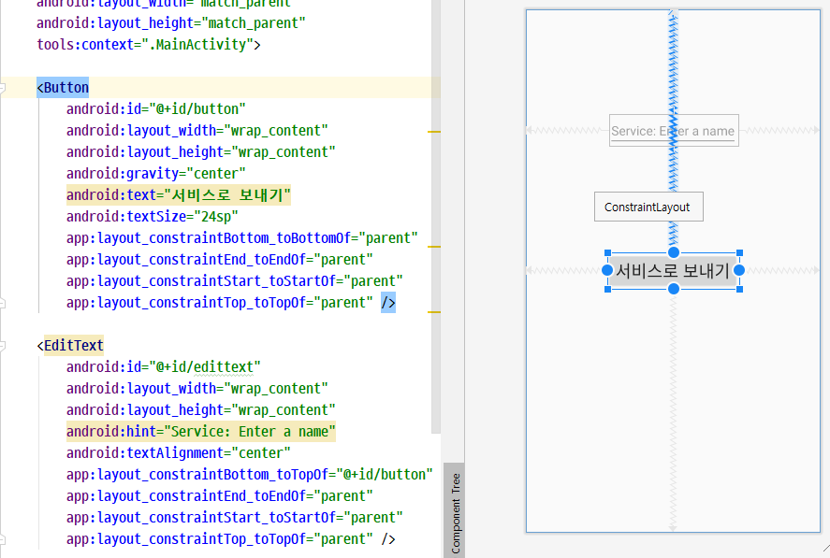
06-1 서비스
Hu061Service 실습 계속:
Step 2: activity_menu.xml 파일의 기존 텍스트뷰는 삭제하고, 버튼과 입력상자 하나를 가운데 추가합니다.
버튼은 '서비스로 보내기'로 표시하고, 이 버튼을 누르면, 입력상자의 내용을 서비스에 전달하도록 만들 것입니다. 입력상자의 hint 특성을 'Service: Enter a name' 라고 설정합니다.
서비스에 데이터를 전달할 때는 startService() 메소드를 사용하며, 인텐트 안에 부가 데이터를 추가하여 전달하면 됩니다.

Slide 13
06-1 서비스: 서비스의 실행 원리와 역할 실습 계속: MainActivity.java
Step 3: MainActivity.java 코딩하기 - [서비스로 보내기]버튼을 누르면, 입력상자의 정보를 서비스에 전달하는 코드를 작성하는 것입니다. Intent안에 부가 데이터를 담아서, startService()메소드를 통해 내보냅니다.
public class MainActivity extends AppCompatActivity {
@Override
protected void onCreate(Bundle savedInstanceState) {
super.onCreate(savedInstanceState);
setContentView(R.layout.activity_main);
final EditText editText = findViewById(R.id.edittext);
Button button = findViewById(R.id.button);
button.setOnClickListener(new View.OnClickListener() {
@Override
public void onClick(View v) {
String content = editText.getText().toString();
Intent intent = new Intent(getApplicationContext(), MyService.class);
intent.putExtra("command", "toUpper");
intent.putExtra("Content", content);
startService(intent);
}
});
}
}
인텐트 객체 만들고 부가 데이터 넣기
서비스 쪽에 전달하는 요청 메시지
입력상자에서 가져온 것
서비스 시작하기
이 intent객체는 MyService 클래스의
onStartCommand()메소드로 전달 됩니다.

Slide 14
06-1 서비스
Step 3: MyService.java 코딩하기 – startService() 메소드에 담은 인텐트 객체는 MyService 클래스의 onStartCommand() 메소드로 전달됩니다.
public class MyService extends Service {
private static final String TAG = "HuService";
public MyService() {
}
@Override
public void onCreate() {
super.onCreate();
Log.d(TAG, "onCreate() called");
}
@Override
public int onStartCommand(Intent intent, int flags, int startId) {
Log.d(TAG, "onStartCommand() 호출됨");
if (intent == null) return Service.START_STICKY;
processCommand(intent);
return super.onStartCommand(intent, flags, startId);
}
// 다음 쪽에서 계속됩니다.
MyService.java
만약 인텐트 객체가 null이면, onStartCommand() 메소드는 Service.START_STICKY을 반환합니다. 그러면, 비정상 종료를 의미이므로 시스템이 자동으로 재시작합니다. 재시작을 원하지 않으면, 다른 상수를 사용하면 됩니다.
intent객체가 null이 아니면 메소드 호출하기

Slide 15
06-1 서비스
Step 3 계속: MyService.java 코딩하기 –
@Override
public IBinder onBind(Intent intent) {
// TODO: Return the communication channel to the service.
throw new UnsupportedOperationException("Not yet implemented");
}
@Override
public void onDestroy() {
super.onDestroy();
}
private void processCommand(Intent intent) {
String command = intent.getStringExtra("Command");
String content = intent.getStringExtra("Content");
Log.d(TAG, "command: " + command + ", content: " + content);
for (int i = 0; i < 3; i++) {
try {
Thread.sleep(1000);
} catch (Exception e) {
Log.d(TAG, "waiting " + i + " seconds.");
}
}
}
인텐트 객체에서 부가데이터 가져오기

Slide 16
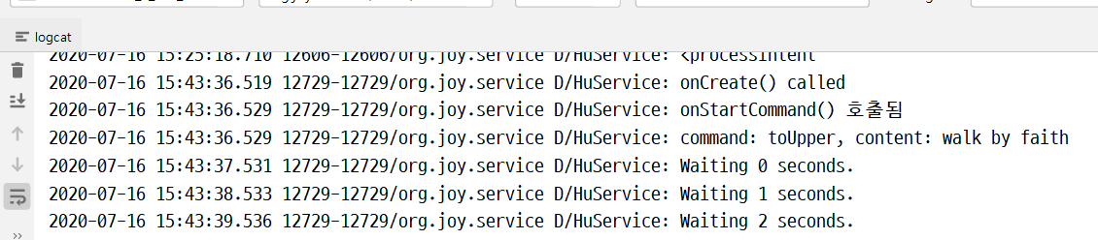
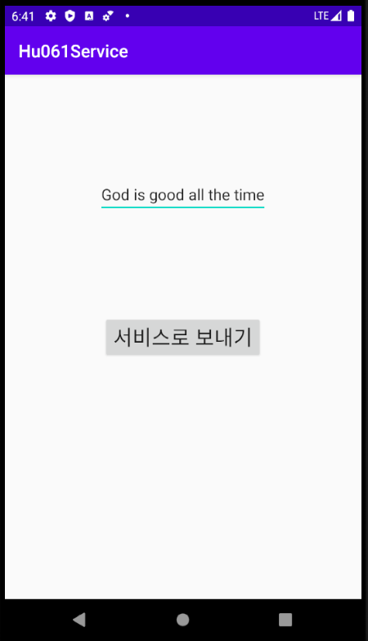
06-1 서비스
서비스의 실행 원리와 역할 실습 계속: MyService.java
여기까지 코딩하고 앱을 실행하고, [서비스 보내기]를 클릭해도 아무 일도 일어나지 않는 것처럼 보입니다.
그러나, Logcat을 통해서 어떤 일이 일어나는지 확인할 수 있습니다.
Logcat에서 Tag으로 설정한 "MyService"만 검색해서 출력하도록 콤보박스에서 "Edit Filter Configuration"을 설정하면, 아래와 같은 메시지를 볼 수 있습니다.

Slide 17
06-1 서비스
서비스의 실행 원리와 역할 실습 계속: MyService.java
인텐트 객체를 전달받는 onStartCommand() 메소드의 역할이 중요합니다.
서비스는 시스템에 의해 자동으로 시작될 수 있기 때문에 인텐트 객체가 null 일 때도 진행합니다. 만약 인텐트 객체가 null이면, onStartCommand() 메소드는 Service.START_STICKY을 반환합니다. 그러면, 비정상 종료를 의미이므로 시스템이 자동으로 재시작합니다. 재시작을 원하지 않으면, 다른 상수를 사용하면 됩니다.
서비스가 서버 역할을 하면서 액티비티와 연결될 수 있도록 만드는 것을 바인딩(Binding) 이라고 합니다. 이를 사용하려면, onBind()를 재정의하는데, 이 실습에선 다루지 않습니다.

Slide 18
06-1 서비스
서비스에서 액티비티로 데이터 전달하기 실습:
서비스에서 액티비티로 데이터를 전달하고 싶다면, 서비스에서 startActivity() 메소드를 사용합니다.
startActivity() 메소드를 호출하면서 인텐트 객체를 전달하면서 부가 데이트를 넣어 주면 됩니다.
우리가 추가한 processCommand() 메소드의 마지막 부분에서 액티비티 쪽으로 인텐트를 전달하도록 합니다.
메인 액티비티에서는 이 인텐트를 전달 받아 화면 보여줄 수 있을 것입니다.
우리가 추가한 processCommand() 메소드를 다시 살펴 봅시다.
인텐트 객체를 new 연산자로 생성할 때, 첫째 파라미터로는 getApplicationContext()메소드를 호출하여 Context 객체를 전달되도록 합니다. 둘째 파라미터로는 MainActivity.class 객체를 전달합니다.
이 인텐트 객체는 startActivity() 메소드로 호출하면서 메인 액티비티 쪽으로 전달 됩니다.
이 인텐트 객체에는 두 개의 부가 데이터를 추가했으며, command 와 content 입니다.
이렇게 서비스에서 startActivity() 메소드를 호출할 때 새로운 태스크(Task)를 생성하도록 FLAG_ACTIVITY_TASK 플래그를 인텐트에 추가해야 합니다. 서버스는 화면이 없기 때문에, 화면이 없는 서비스에서 화면이 있는 액티비티를 띄우려면 새로운 태스크를 만들어야 하기 때문입니다.
MainActivity가 객체가 이미 메모리에 있으므로, 재사용하도록 FLAG_ACTIVITY_TOP 과 FLAG_ACTIVITY_CLEAR_TOP 을 플래그로 인텐트에 추가합니다.
서비스에서 3초 후에 메인 액티비티에 전달한 인텐트는 메인 액티비티에서 받아서 처리합니다.

Slide 19
06-1 서비스
Step 4: 서비스에서 액티비티로 데이터 전달하기 위한 코드를 추가합니다: - MyService.java 추가된 코드
private void processCommand(Intent intent) {
String command = intent.getStringExtra("Command");
String content = intent.getStringExtra("Content");
Log.d(TAG, "command: " + command + ", content: " + content);
for (int i = 0; i < 3; i++) {
try {
Thread.sleep(1000);
} catch (Exception e) {};
Log.d(TAG, "Waiting " + i + " seconds.");
}
Intent newIntent = new Intent(getApplicationContext(), MainActivity.class);
newIntent.addFlags(Intent.FLAG_ACTIVITY_NEW_TASK |
Intent.FLAG_ACTIVITY_SINGLE_TOP |
Intent.FLAG_ACTIVITY_CLEAR_TOP);
newIntent.putExtra("command", command);
newIntent.putExtra("content", content.toUpperCase());
startActivity(newIntent);
}
서비스에서 startActivity() 메소드를 호출할 때 새로운 태스크(Task)를 생성하도록 FLAG_ACTIVITY_TASK 플래그를 인텐트에 추가해야 합니다. 서버스는 화면이 없기 때문에, 화면이 없는 서비스에서 화면이 있는 액티비티를 띄우려면 새로운 태스크를 만들어야 하기 때문입니다
3초를 기다리는 과정
액티비티에 시작하기 위한 인텐트 객체 만들기
인텐트에 플래그 추가하기
2nd, 3rd는 MainActivity가 존재할 경우 재사용을 위한 플래그
서비스 결과를 인텐트에 저장하고, 보내기

Slide 20
06-1 서비스
Step 4: 서비스에서 액티비티로 데이터 전달하기 위한 코드를 추가합니다: - MyService.java 추가된 코드
서비스에서 3초 후에 메인 액티비티에 전달한 인텐트를 메인 액티비티가 처리할 수 있도록 MainActivity.java에서 다음과 같이 코딩합니다.
MainActivity가 메모리에 만들어져 있지 않은 상태에서 처음 만들어진다면, onCreate() 메소드 안에서 getIntent()를 호출하여 인텐트 객체를 참조합니다. 하지만, MainActivity가 이미 메모리에 있다면, onCreate()는 호출되지 않고, onNewIntent() 메소드가 호출됩니다.
...
protected void onCreate(...) {
......
}
@Override
protected void onNewIntent(Intent intent) {
super.onNewIntent(intent);
if (intent != null) {
String command = intent.getStringExtra("Command");
String content = intent.getStringExtra("Content");
Toast.makeText(this, "command: " + command + " " +
"content: " + content, Toast.LENGTH_LONG).show();
}
}
}
인텐트 객체에서 부가데이터 가져오기
MyService로부터 전달 받은 Intent에서 데이터를 찾은 후,
토스트 메시지로 보이도록 합니다.

Slide 21
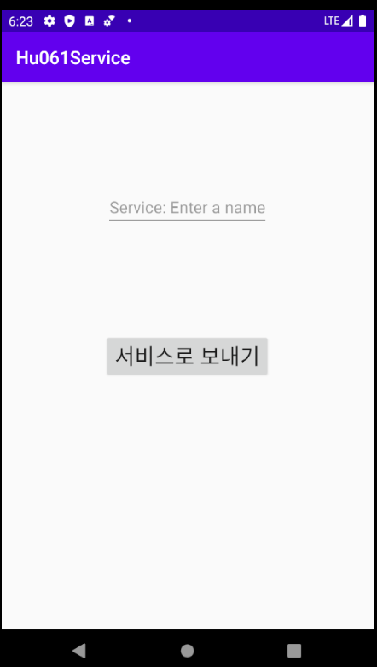
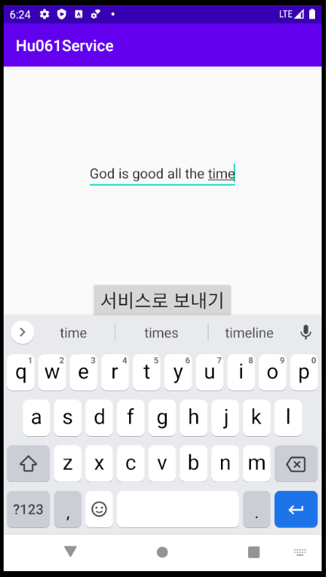
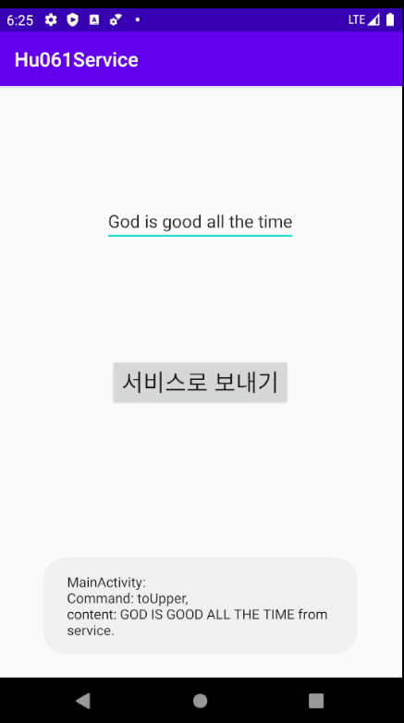
06-1 서비스
Hu061Service 결과 화면입니다.
3초 후

Slide 22
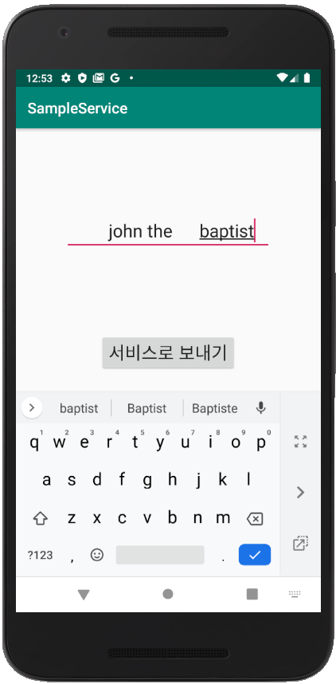
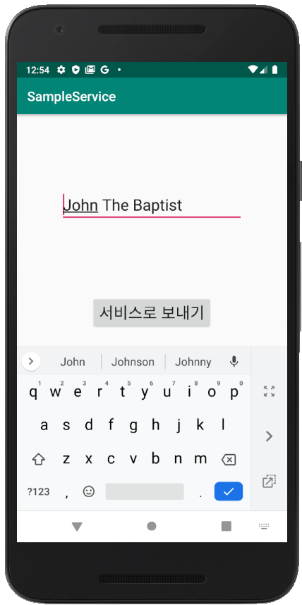
06-1 서비스
Joy061Service:
지금까지 코딩한 것을 바탕으로 무의미한 서비스보다는 "의미 있고 멋진" 서비스를 제공하고자 합니다.
command가 "name"이면, 이름의 첫 문자를 대문자로 변환해주고, 이름의 앞뒤에 있는 공백(whitespaces)이 있다면, 삭제해주는 서비스 제공합니다. 혹시 반복적으로 서비스를 요청했을 때 반환되는 메시지가 중복되지 않는 것도 확인 하십시오. 이름이 한 단어 인 경우를 먼저 시도하고, 가능하면, 이름이 여러 단어로 구성되어 있는 경우도 도전해 보십시오.
또한 [서비스로 보내기]버튼이 클릭하면, soft keyboard가 사라지도록 하십시오.

Slide 23
06-1 서비스
Joy061Service:
프로젝트 Hu61Service 폴더를 Joy06Service 폴더 이름으로 복제합니다. 프로젝트 Copy/Rename 절차를 따르지만, 이 경우는 package이름이 같으므로, strings.xml 과 settings.gradle에 있는 프로젝트 이름만 수정하면 됩니다.
Hints:
Java 는 첫 글자만 capitalize하는 함수가 없습니다. 다음은 코드는 String s를 첫 글자를 대문자로 만드는 방법들 입니다
s = Character.toUpperCase(s.charAt(0)) + s.substring(1);
s = s.substring(0, 1).toUpperCase() + s.substring(1)
다음은 soft keyboard를 삭제하는 메소드입니다.
private void closeKeyboard() {
View view = this.getCurrentFocus();
if (view != null) {
InputMethodManager imm = (InputMethodManager) getSystemService(Context.INPUT_METHOD_SERVICE);
imm.hideSoftInputFromWindow(view.getWindowToken(), 0);
}
}

Slide 24
06-1 서비스; Service Challenge Solution 1:
public String capitalizeName(String name) {
String[] s = name.trim().split("\\s+");
name = "";
for (String i : s){
if(i.equals("")) return name;
name += i.substring(0, 1).toUpperCase() + i.substring(1) + " ";
}
return name.trim();
}

Slide 25
06-1 서비스; Service Challenge Solution 2:
private String processName(String name) {
name = name.trim();
String[] words = name.split(" ");
StringBuilder sb = new StringBuilder();
if (words[0].length() > 0) {
sb.append(Character.toUpperCase(words[0].charAt(0)) +
words[0].subSequence(1, words[0].length()).toString().toLowerCase());
for (int i = 1; i < words.length; i++) {
sb.append(" ");
sb.append(Character.toUpperCase(words[i].charAt(0)) +
words[i].subSequence(1, words[i].length()).toString().toLowerCase());
}
}
return sb.toString();
}

Slide 26
06-2 브로드캐스트 수신자 이해하기
안드로이드에서 브로드캐스팅(Broadcasting)이란 메시지를 여러 객체에 전달하는 것을 말합니다.
예를 들어, 문자를 받았을 때, 이 문제를 SMS 수신 앱들에게 알려주어야 한다면 브로드캐스팅으로 전달합니다. 이런 이벤트를 글로벌 이벤트(Global Event)라고 부릅니다.
이런 브로드캐스팅 메시지를 받고 싶다면 브로드캐스트 수신자(Broadcast Receiver)를 만들어 앱에 등록을 하면 됩니다. 서비스와 마찬가지로 브로드캐스트 수신자도 앱 구성요소입니다. 따라서 Manifest 파일에 등록해야 시스템이 알 수 있고 화면도 없게 됩니다.
브로드캐스트 수신자는 Manifest 등록 방식이 아닌 소스 코드에서 registerReceiver() 메소드를 사용해서 시스템에 등록할 수도 있습니다.
브로드캐스트 수신자 등록하고 사용하기
브로드캐스트 수신자에는 onReceive() 메소드를 정의해야 합니다. 원하는 브로드캐스트 메시지 도착하면 자동으로 호출됩니다.
그런데, 모든 메시지를 받을 수 없으니까 원하는 메시지를 특정해야 합니다.
모든 메시지는 인텐트 안에 넣어 전달되므로 원하는 메시지는 인텐트 필터를 사용해 시스템에 등록합니다.

Slide 27
06-2 브로드캐스트 수신자 이해하기
Hu062Receiver 실습: 브로드캐스트 수신자 등록하고 사용하기 실습
브로드캐스트 수신자를 만들어 SMS 문자를 받아볼 수 있는 프로젝트를 만들겠습니다.
Step 1: 프로젝트는 Hu062Receiver, 패키지는 org.joy.receiver 이름으로 새로운 프로젝트를 만듭니다.
프로젝트 [app]폴더에서, 우클릭하여 [New → Other → Broadcast Receiver] 메뉴를 선택합니다.
브로드캐스트 수신자를 만드는 대화상자에서 Name: SmsReceiver 를 입력한 후 [Finish]합니다.
그러면, [java] 폴더 아래의 org.joy.receiver 폴더에 SmsReceiver.java 생성되어 있고, AndroidManifest.xml 파일 안에는 <receiver> 태그가 자동으로 추가 됩니다.
AndrodiManifest.xml 파일 안에는 앱 구성 요소를 등록해야 하며 새로 만들어진 브로드캐스트 수신자도 앱 구성요소이므로 이 파일에 자동으로 등록 됩니다.

Slide 28
06-2 브로드캐스트 수신자 이해하기
Hu062Receiver: 브로드캐스트 수신자 등록하고 사용하기 실습
Step 2: AndroidManifest.xml 파일을 열어 다음과 같이 <intent-filter>를 직접 추가 합니다.
브로드캐스트 수신자는 <receiver>태그 안에 <intent-filter>태그로 어떤 인텐트를 받을 것인지 지정합니다
여기에서는 <intent-filter> 태그 안에 <action> 태그를 추가하고 <action> 태그의 android:name 속성 값으로 android.provider.Telephony.SMS_RECEIVED 를 넣습니다.
이것은 SMS 정보가 들어간 인텐트를 구분하기 위한 액션 정보입니다. 즉 단말에서 SMS 를 수신했을 때 이 action 정보가 들어간 인텐트를 전달하므로 이 값을 넣어주면 SMS 를 받아 볼 수 있습니다.
AndroidManifest.xml
...
android:theme="@style/AppTheme">
<receiver
android:name=".SmsReceiver"
android:enabled="true"
android:exported="true">
<intent-filter>
<action android:name="android.provider.Telephony.SMS_RECEIVED" />
</intent-filter>
</receiver>
<activity android:name=".MainActivity">
...
이것은 SMS 정보가 들어간 인텐트를 구분하기 위한 액션 정보입니다. 즉 단말에서 SMS 를 수신했을 때 이 action 정보가 들어간 인텐트를 전달하므로 이 값을 넣어주면 SMS 를 받아 볼 수 있습니다.

Slide 29
06-2 브로드캐스트 수신자 이해하기
Hu062Receiver: 브로드캐스트 수신자 등록하고 사용하기 실습
Step 2 계속: 앱에서 SMS를 수신하려면, RECEIVE_SMS 라는 권한이 있어야 합니다.
AndroidManifest.xml 파일에 다음과 같이 <uses-permission>을 추가 합니다.
<uses-permission>태그는 SMS 수신과 관련된 권한을 가질 수 있도록 해줍니다.
또한, 마시멜로우 버전 이후부터는 해당 권한이 위험권한으로 바뀌어 앱 실행할 때 다시 한번 사용자에게 권한 요청을 받아야 합니다.
AndroidManifest.xml
<?xml version="1.0" encoding="utf-8"?>
<manifest xmlns:android="http://schemas.android.com/apk/res/android"
package="org.joy.receiver">
<uses-permission android:name="android.permission.RECEIVE_SMS"/>
<application
android:allowBackup="true"
...
위험 권한 – stay tuned
별도의 추가 코드가 필요함

Slide 30
06-2 브로드캐스트 수신자 이해하기
Hu062Receiver: 브로드캐스트 수신자 등록하고 사용하기 실습
Step 3: SmsReceiver.java 파일을 보면 BroadcastReceiver 클래스를 상속한 SmsReceiver 클래스가 정의되어 있고, 그 안에 onReceive() 메소드가 들어가 있습니다. 이 onReceive() 메소드 안에 다음 코드를 입력하십시오.

Slide 31
06-2 브로드캐스트 수신자 이해하기
SmsReceiver.java 코딩
public class SmsReceiver extends BroadcastReceiver {
private static final String TAG = "HuStar";
@Override
public void onReceive(Context context, Intent intent) {
Log.i(TAG, ">onReceive()");
Bundle bundle = intent.getExtras();
SmsMessage[] messages = parseSmsMessage(bundle);
if (messages != null && messages.length > 0) {
String sender = messages[0].getOriginatingAddress();
Log.i(TAG, "SMS sender : " + sender);
String contents = messages[0].getMessageBody();
Log.i(TAG, "SMS contents : " + contents);
Date receivedDate = new Date(messages[0].getTimestampMillis());
Log.i(TAG, "SMS received date : " + receivedDate.toString());
}
}
... ...
SMS를 받으면 onReceive() 메소드가 자동으로 호출됩니다. 그리고, 파라미터로 전달되는 객체 안에 SMS 데이터가 들어 있습니다.
onReceive() 메소드가 호출되면, 인텐트 객체 안에 있는 Bundle 객체를 getExtra() 메소드로 참조합니다.
이 Bundle 객체 안에는 부가 데이터가 들어 있으며, parseSmsMessage() 메소드를 호출하여 SMS 메시지 객체를 만들도록 합니다.
parseSmsMessage() 메소드는 직접 정의한 메소드로 SmsMessage라는 자료형으로 된 배열 객체를 반환하도록 되어 있습니다.
이 SmsMessage 객체에는 SMS 데이터를 확인할 수 있는 메소드들이 정의 되어 있습니다.

Slide 32
06-2 브로드캐스트 수신자 이해하기
SmsReceiver.java 코딩
private SmsMessage[] parseSmsMessage(Bundle bundle) {
Object[] objs = (Object[]) bundle.get("pdus");
SmsMessage[] messages = new SmsMessage[objs.length];
int smsCount = objs.length;
for (int i = 0; i < smsCount; i++) {
if (Build.VERSION.SDK_INT >= Build.VERSION_CODES.M) {
String format = bundle.getString("format");
messages[i] = SmsMessage.createFromPdu((byte[]) objs[i], format);
} else {
messages[i] = SmsMessage.createFromPdu((byte[]) objs[i]);
}
}
return messages;
}
}
필요 없는 코드일 수도 있습니다.
parseSmsMessage() 메소드는 한 번 입력해 놓으면 다른 앱을 만들 때도 재사용할 수 있습니다. 왜냐하면 SMS 데이터를 확인할 수 있도록 안드로이드 API에 정해둔 코드를 사용하므로 수정될 일이 거의 없기 때문입니다.
SmsMessage 와 Date 클래스가 빨간색으로 표시되나요? 두 클래스가 자동으로 import 되지 않아서 그렇습니다. 이 클래스 근처에 커서를 가져가서 alt + Enter 를 입력하여 메시지 표시에 나오는 대로 실행하여 해당 클래스를 선택하십시오.
SmsMessage 는 android.telephony 패키지를 선택하고 Date 는 java.util 패키지 선택합니다.

Slide 33
06-2 브로드캐스트 수신자 이해하기
Step 3 계속: SmsReceiver.java 코딩
인텐트 객체 안에 부가 데이터로 들어 있는 SMS 데이터를 확인하려면, SmsMessage 클래스의 createPdu() 메소드를 사용하여 SmsMessage 객체로 변환하면 SMS 데이터를 확인할 수 있습니다.
이 때 Build.VERSION.SDK_INT는 단말의 OS 버전을 확인할 때 사용하기도 합니다. 안드로이드 OS는 계속 업데이트되면서 새로운 기능이 추가되어 왔으므로 단말의 OS 버전에 따라 코드가 약간씩 달라져야 할 때가 있습니다. 다음과 같은 코드가 버전에 따라 다른 코드를 넣을 때 사용하는 전형적인 코드 중 일부 입니다.
if (Build.VERSION.SDK_INT >= Build.VERSION_CODES.M) …
Build.VERSION_CODES 에는 안드로이드 OS 버전별로 상수가 정의되어 있습니다.
앞서 살펴본 코드는 OS가 마시멜로(첫글자 M)버전과 같거나 그 이후 버전일 때 중괄호 안의 코드로 실행하겠다는 뜻입니다. 그러므로, 필요 없을 수도 있는 코드입니다.
The SMS specification has defined two modes in which a GSM/GPRS modem or mobile phone can operate. They are called SMS text mode and SMS PDU mode.
(PDU stands for Protocol Data Unit.)

Slide 34
06-2 브로드캐스트 수신자 이해하기
Step 3 계속: SmsReceiver.java 코딩
onReceive() 메소드 코드를 보면, SmsMessage 객체에서 SMS 데이터를 확인하기 위한 메소드가 들어 있습니다.
발신자 번호를 확인하려면, getOriginatingAddress() 메소드를 호출합니다.
문자 내용을 확인하려면, getMessageBody().toString() 코드를 사용합니다.
SMS 받은 시각도 확인할 수 있습니다. 일단 이렇게 받은 데이터를 로그로 출력합니다.
이러함 메소드를 위해서, 앱에서 SMS를 수신하려면, RECEIVE_SMS 라는 권한이 있어야 하고, 이를 위해 AndroidManifest.xml 권한을 이미 추가했습니다.

Slide 35
06-2 브로드캐스트 수신자 이해하기
Step 4: 외부 라이브러리 추가: build.gradle(Module:app) 파일을 열고, 다음과 같이 수정하여 외부 라이브러리를 추가하는 새로운 방법을 시도하십시오.
build.gradle 파일을 수정하면, 상단에 'Sync Now'라는 파란색 링크가 나타납니다. 실행하십시오.
자, 이제 외부 라이브러리를 사용할 수 있는 준비가 되었으니, MainActivity.java 파일을 열고 다음 코드를 추가합니다.
}
}
}
allprojects {
repositories {
maven { url 'https://jitpack.io'}
}
}
dependencies {
...
implementation 'com.github.pedroSG94:AutoPermissions:1.0.3'
}

Slide 36
06-2 브로드캐스트 수신자 이해하기
Step 5: MainActivity.java 코딩 - 위험 권한을 자동으로 부여하는 코드입니다.
public class MainActivity extends AppCompatActivity implements AutoPermissionsListener {
@Override
protected void onCreate(Bundle savedInstanceState) {
super.onCreate(savedInstanceState);
setContentView(R.layout.activity_main);
AutoPermissions.Companion.loadAllPermissions(this, 101);
}
@Override
public void onRequestPermissionsResult(int requestCode, String permissions[], int[] grantResults) {
super.onRequestPermissionsResult(requestCode, permissions, grantResults);
AutoPermissions.Companion.parsePermissions(this, requestCode, permissions, this);
}
@Override
public void onDenied(int requestCode, String[] strings) {
Toast.makeText(this, "permissions denied : " + strings.length, Toast.LENGTH_LONG).show();
}
@Override
public void onGranted(int requestCode, String[] strings) {
Toast.makeText(this, "permissions granted : " + strings.length, Toast.LENGTH_LONG).show();
}
}

Slide 37
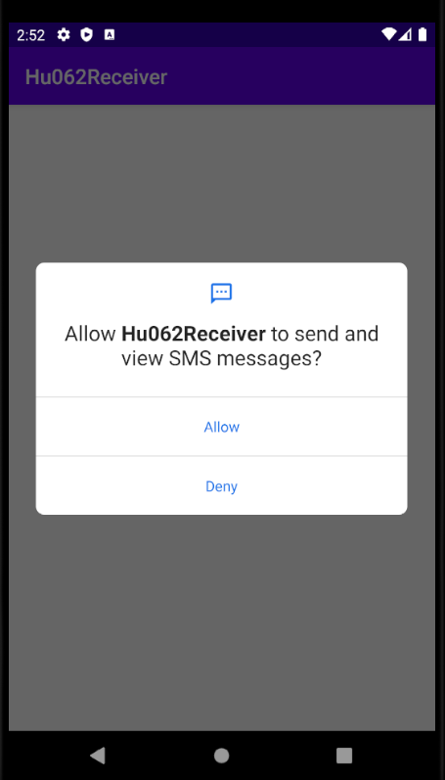
06-2 브로드캐스트 수신자 이해하기
실행 결과: 이제 앱을 실행하면 메인 액티비티가 화면과 더불어 권한을 요청하는 아래와 같이 대화상자가 표시되고, ALLOW하면 SMS를 받을 준비가 된 것입니다. 위험 권한에 관하여 좀 더 자세히 다음 단원에서 다루게 됩니다.

Slide 38
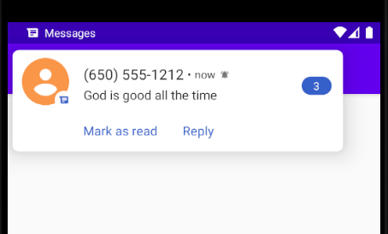
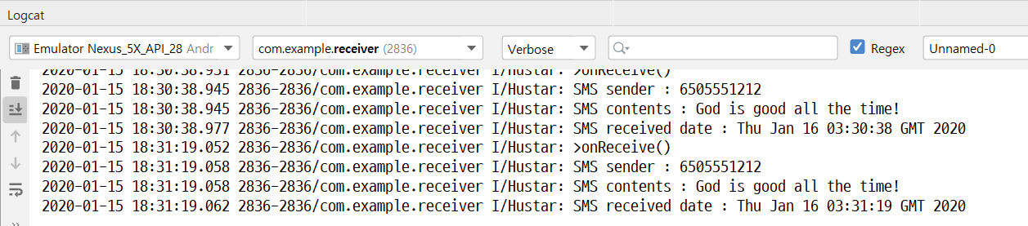
06-2 브로드캐스트 수신자 이해하기
Step 5: 가상으로 SMS 전송하기
SMS는 이동통신사에 연결되어 있어야 다른 단말로부터 수신할 수 있습니다. 따라서 에뮬레이터에서는 실제 SMS를 받을 수 없습니다. 이 때문에 에뮬레이터에는 가상으로 SMS를 전송할 수 있는 기능이 들어 있습니다.
앱을 실행한 후, 에뮬레이터 옆에 보이는 아이콘 중에서 가장 아래 쪽에 있는 […]아이콘을 클릭합니다.
[Extended controls] 대화상자가 나오면, 왼쪽 메뉴에서 [Phone] 을 선택합니다.
SMS message 입력란에 'God is good all the time'이라고 입력하고 [SEND MESSAGE]버튼을 누릅니다.
에뮬레이터로 SMS 문자가 전송되면 상단에 알림 메시지가 표시됩니다.
그리고, 여러분이 만든 앱도 SMS를 받은 후 로그로 출력된 것은 [Logcat] 탭에서 볼 수 있습니다.

Slide 39
06-2 브로드캐스트 수신자 이해하기
Step 6: SMS 액티비티에 나타내기 실습
이제는 SMS 내용을 Logcat이 아니라 사용자가 보는 화면에 나타내려고 합니다.
문제는 브로드캐스트 수신자는 화면이 없으므로, 액티비티로 화면을 하나 만든 후, 거기에 띄워야 합니다.
따라서 브로드캐스트 수신자에서 인텐트 객체를 만들고 startActivity() 메소드를 사용해 액티비티 쪽으로 인텐트 객체를 전달해야 합니다.
수신한 SMS 문자 내용을 화면에 보여 주려면 먼저 액티비티를 만듭니다.
[app]폴더에서 우클릭하여 메뉴가 나오면 [New → Activity → Empty Activity]선택합니다
대화상자에 Activity Name: SmsActivity 를 입력하고 [Finish]합니다. 그러면, 새로운 액티비티에 필요한 XML 레이아웃 파일 activity_sms.xml 과 소스 파일 SmsActivity.java 가 생성됩니다.
AndroidManifest.xml 파일에는 <activity> 태그가 추가 됩니다.
이 SmsActivity 화면에 수신한 SMS 내용을 보여줄 것이므로, 먼저 activity_sms.xml 파일을 열고, 화면 layout을 구성합니다.

Slide 40
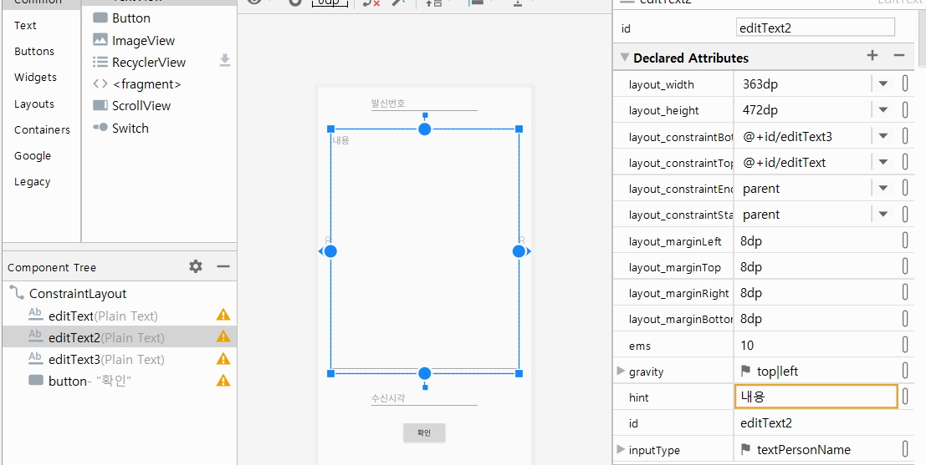
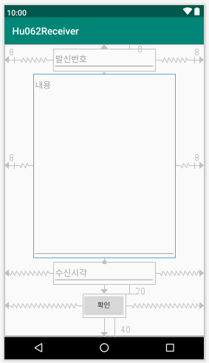
06-2 브로드캐스트 수신자 이해하기 - activity_sms.xml
Step 6 계속: activity_sms.xml: 수신한 SMS 내용을 보여줄 화면의 레이아웃을 만듭니다.
디자인 화면에서 입력상자 세 개, 버튼 하나를 추가합니다. 두 번째 입력상자는 크기를 늘려서 크게 만들고 버튼은 세 번째 입력상자의 아래쪽에 가운데에 배치합니다.
입력상자의 hint 속성은 설명 글을 보여주므로, 첫 번째 입력상자에는 '발신번호', 두번째는 '내용', 세 번째는 '수신 시각'을 hint 값으로 설정합니다. 버튼의 텍스트는 '확인'으로 설정하세요.
두 번째 입력상자에 보이는 글자가 좌측 위쪽에 보이도록 gravity 속성 값으로 left 와 top 으로 설정합니다.

Slide 41
06-2 브로드캐스트 수신자 이해하기 – SmsActivity.java
Step 7: SmsActivity.java 코딩: 이제 수신한 SMS 내용을 보여줄 소스 코드를 작성합니다.
브로드캐스트를 수신자로부터 인텐트를 전달 받은 것이므로 onCreate() 메소드 안에서 getIntent() 메소드를 호출하여 processIntent() 메소드를 호출합니다
onNewIntent() 메소드를 재정의하여 이 액티비티가 이미 만들어져 있는 상태에서 전달받은 인텐트도 처리하도록 합니다.
processIntent() 메소드 안에서는 인텐트 객체 안에 들어 있는 부가 데이터를 꺼내서 입력상자에 설정합니다.
화면에 있는 [확인] 버튼을 눌렀을 때는 finish() 메소드를 호출하여 화면을 닫아줍니다.

Slide 42
06-2 브로드캐스트 수신자 이해하기 – SmsActivity.java
Step 7: SmsActivity.java 코딩 - 수신한 SMS 내용을 onNewIntent()로 받아서 보여주는 코드를 작성합니다.
public class SmsActivity extends AppCompatActivity {
EditText EditText, editText2, editText3;
@Override
protected void onCreate(Bundle savedInstanceState) {
super.onCreate(savedInstanceState);
setContentView(R.layout.activity_sms);
editText = findViewById(R.id.editText);
editText2 = findViewById(R.id.editText2);
editText3 = findViewById(R.id.editText3);
Button button = findViewById(R.id.button);
button.setOnClickListener(new View.OnClickListener() {
@Override
public void onClick(View view) { _______________ }
});
processIntent(getIntent());
} // 여기 밑에 계속 코딩합니다.
전달받은 인텐트를 처리하도록 processIntent() 메소드 호출하기

Slide 43
06-2 브로드캐스트 수신자 이해하기 – SmsActivity.java
Step 7: SmsActivity.java 코딩 - 수신한 SMS 내용을 onNewIntent()로 받아서 보여주는 코드를 작성합니다.
public class SmsActivity extends AppCompatActivity {
EditText EditText, editText2, editText3;
@Override
protected void onCreate(Bundle savedInstanceState) {
super.onCreate(savedInstanceState);
setContentView(R.layout.activity_sms);
editText = findViewById(R.id.editText);
editText2 = findViewById(R.id.editText2);
editText3 = findViewById(R.id.editText3);
Button button = findViewById(R.id.button);
button.setOnClickListener(new View.OnClickListener() {
@Override
public void onClick(View view) { finish(); }
});
processIntent(getIntent());
} // 여기 밑에 계속 코딩합니다.
전달받은 인텐트를 처리하도록 processIntent() 메소드 호출하기

Slide 44
06-2 브로드캐스트 수신자 이해하기 – SmsActivity.java
Step 7: SmsActivity.java 코딩 - 수신한 SMS 내용을 onNewIntent()로 받아서 보여주는 코드를 작성합니다.
.
@Override
protected void onNewIntent(Intent intent) {
super.onNewIntent(intent);
processIntent(intent);
}
private void processIntent(Intent intent) {
if (intent == null) return;
String sender = intent.getStringExtra("sender");
String contents = intent.getStringExtra("contents");
String receivedDate = intent.getStringExtra("receivedDate");
editText.setText(sender);
editText2.setText(contents);
editText3.setText(receivedDate);
}
} // end of SmsActivity.java
인텐트가 null 이 아니면 그 안에 들어있는 부가 데이터를 화면에 보여주기

Slide 45
06-2 브로드캐스트 수신자 이해하기 – SmsReceiver.java
Step 7: SmsReceiver.java 코딩 - 수신한 SMS 내용을 onNewIntent()로 받아서 보여주는 코드를 작성합니다.
.
public class SmsReceiver extends BroadcastReceiver {
private static final String TAG = "Hustar";
public SimpleDateFormat format = new SimpleDateFormat("yyyy-MM-dd HH:mm:ss");
@Override
public void onReceive(Context context, Intent intent) {
Bundle bundle = intent.getExtras();
SmsMessage[] messages = parseSmsMessage(bundle);
if (messages != null && messages.length > 0) {
String sender = messages[0].getOriginatingAddress();
String contents = messages[0].getMessageBody();
Date receivedDate = new Date(messages[0].getTimestampMillis());
Log.i(TAG, "SMS:" + sender + ":" + contents + ":" + receivedDate.toString());
사용자가 알아보기 좋은 날짜 형태로 만들기 위해 자바 클래스를 사용합니다.
smsActivity로 인텐트를 보내는 메소드

Slide 46
06-2 브로드캐스트 수신자 이해하기 – SmsReceiver.java
Step 7: SmsReceiver.java 코딩 - 수신한 SMS 내용을 onNewIntent()로 받아서 보여주는 코드를 작성합니다.
.
//// send data to activity, but don't create activity, but just use it.
Intent myIntent = new Intent(context, SmsActivity.class);
myIntent.addFlags(Intent.FLAG_ACTIVITY_NEW_TASK |
Intent.FLAG_ACTIVITY_SINGLE_TOP|Intent.FLAG_ACTIVITY_CLEAR_TOP);
myIntent.putExtra("sender", sender);
myIntent.putExtra("contents", contents);
myIntent.putExtra("receivedDate", format.format(receivedDate));
context.startActivity(myIntent);
}
브로드캐스트 수신자는 화면이 없으므로 인텐트에 FLAG_ACTIVITY_NEW_TASK 플래그를 추가해야 합니다. 이미 메모리에 SmsActivity가 있으므로 액티비티를 중복해서 만들지 않도록 FLAG_ACTIVITY_SINGLE_TOP 도 추가해야 합니다
이번 실습에서 브로드캐스트 수신자는 Manifest 파일 안에 <receiver> 태그로 추가되어 있지만 Manifest에 등록하지 않고 소스 파일에서 registerReceiver() 메소드를 사용해 등록할 수도 있습니다.
이렇게 소스 파일에서 등록하면 화면이 사용자에게 보일 때만 브로드캐스트 수신자에서 메시지를 받도록 만들 수 있습니다. 따라서 필요에 따라 Manifest 파일에 등록하거나 또는 소스 파일에서 등록하여 사용합니다.

Slide 47
06-2 브로드캐스트 수신자 이해하기 – SmsReceiver.java
Step 7: SmsReceiver.java 코딩 - 수신한 SMS 내용을 onNewIntent()로 받아서 보여주는 코드를 작성합니다.
private SmsMessage[] parseSmsMessage(Bundle bundle) {
Object[] objs = (Object[]) bundle.get("pdus");
SmsMessage[] messages = new SmsMessage[objs.length];
int smsCount = objs.length;
for (int i = 0; i < smsCount; i++) {
if (Build.VERSION.SDK_INT >= Build.VERSION_CODES.M) {
String format = bundle.getString("format");
messages[i] = SmsMessage.createFromPdu((byte[]) objs[i], format);
} else {
messages[i] = SmsMessage.createFromPdu((byte[]) objs[i]);
}
}
return messages;
}
} // end of class SmsReceiver

Slide 48
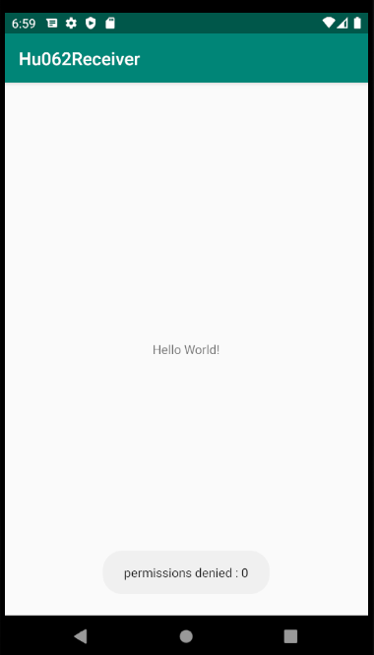

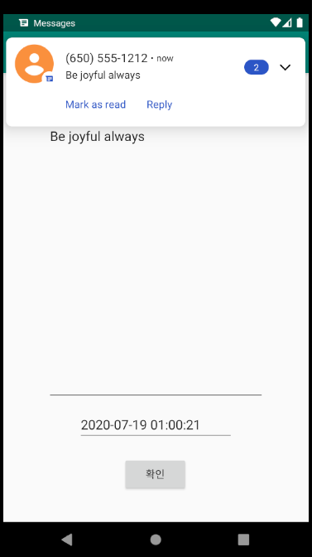
06-2 브로드캐스트 수신자 이해하기
실행 화면: [확인]버튼을 탭하면, 앱의 초기화면으로 돌아갑니다.

Slide 49

06-2 브로드캐스트 수신자 동작 방식 정리
여기서 우리가 구현한 브로드캐스트 수신자가 동작하는 방식을 정리한 도표입니다.
단말에서는 다른 사람으로부터 SMS문자를 받았을 때 Telephony 모듈이 받아 정보를 인텐트에 담아 브로드캐스팅 방식으로 다른 앱들에 전달합니다.
앱이 인텐트를 받을 때 onReceive() 메소드가 자동 호출됩니다. 앱에 만들어 둔 브로드캐스트 수신자는 Manifest 파일에 등록 되었기 때문에 시스템이 이미 알고 있어서 앱으로 인텐트를 전달할 수 있습니다
SmartReceiver객체에서는 인텐트 안에 들어 있는 데이터를 확인한 후 SmsActivity로 인텐트를 전달합니다.
브로드캐스트 수신자를 포함하고 있는 앱의 메인 액티비티가 적어도 한 번 실행되어야 브로드캐스트 수신자가 메시지를 받을 수 있습니다.
SmsActivity
수신자 #1
수신자 #2
수신자 #3
인텐트 전달
SmsReceiver
인텐트 전달
Manifest 파일에 등록
AnroidManifest.xml
SMS 수신 이벤트
Telephony 모듈
안드로이드 OS

Slide 50
06-2 브로드캐스트 수신자 동작 방식 정리
앱을 실행되고 있지 않는 상태에서도 인텐트 안에 들어 있는 메시지를 받아볼 수 있다는 점은 브로드캐스트 수신자가 갖고 있는 가장 중요한 특징입니다.
SmsActivity
수신자 #1
수신자 #2
수신자 #3
인텐트 전달
SmsReceiver
인텐트 전달
Manifest 파일에 등록
AnroidManifest.xml
SMS 수신 이벤트
Telephony 모듈
안드로이드 OS

Slide 51
06-3 위험 권한 부여하기
알반 권한과 위험 권한의 차이점 알아보기
마시멜로 버전부터 권한을 일반 권한(Normal Permission)과 위험 권한(Dangerous Permission)으로 나누었습니다.
예를 들어, 인터넷을 사용할 때 부여하는 INTERNET 권한은 일반 권한입니다. 따라서 앱을 설치할 때 사용자에게 권한 부여되어야 함을 알려주고 설치할 것인지 물어봅니다.
그러나, 위험 권한으로 분류되는 RECEIVE_SMS의 경우에는 설치 시 부여한 권한은 의미가 없으며 실행 시에 사용자에게 권한을 부여할 것인지 물어보게 됩니다.
대표적인 위험 권한은 위치, 카메라, 마이크, 연락처, 전화, 문자, 일정, 센서 정보들 입니다. 권한 그룹 (Permission Group)은 동일한 기능을 접근하는데 몇 가지 세부 권한을 하나로 묶어주는 역할을 합니다.
주요 위험 권한 외에 SD카드에 접근할 때 사용하는 READ_EXTERNAL_STORAGE와 WRITE_EXTERNAL_STORAGE 권한도 위험 권한으로 분류되어 있습니다.

Slide 52
06-4 리소스와 Manifest 이해하기
안드로이드 앱은 크게 '자바(코틀린) 코드'와 '리소스'로 구성됩니다.
자바 코드에서는 앱의 흐름과 기능을 정의하고, 리소스에서는 레이아웃이나 이미지처럼 사용자에게 보여주기 위해 사용하는 파일이나 데이터를 관리합니다.
Manifest
Manifest가 리소스는 아니지만, 설치된 앱의 구성요소가 어떤 것인지, 그리고 어떤 권한이 부여되어 있는지 시스템에 알려주기 때문에 매우 중요합니다.
모든 안드로이드 앱은 가장 상위 폴더에 Manifest 파일이 있어야 하며, 이 정보는 앱을 실행하기 전에 시스템이 알아야 할 내용을 정의하고 있습니다.
다음은 Manifest 에 들어갈 태그 내용들을 정리한 것입니다.
<action> | <data> | <meta-data> | <receiver>
<activity> | <grant-uri-permission> | <permission> | <service>
<activity-alias> | <instrumentation> | <permission-group> | <uses-configuration>
<application> | <intent-filter> | <permission-tree> | <uses-library>
<category> | <manifest> | <provider> | <uses-permission>
 |  |  | <uses-sdk>

Slide 53
06-4 리소스와 Manifest 이해하기
Manifest의 주요 역할
앱의 패키지 이름 지정
앱 구성 요소애 대한 정보 등록 – activity, service, broadcast receiver, content provider
각 구성 요소를 구현하는 클래스 이름 지정
앱이 가져야 하는 권한에 대한 정보 등록
다른 앱이 접근하기 위해 필요한 권한에 대한 정보 등록
앱 개발 과정에서 프로파일링을 위해 필요한 instrumentation class 등록
앱에 필요한 안드로이드 API의 레벨 정보 등록
앱에서 사용하는 라이브러리 리소스

Slide 54
06-4 리소스와 Manifest 이해하기
Manifest 파일의 기본 구조
Manifest 파일에는 타이틀이나 아이콘과 같은 앱 자체의 정보를 속성으로 지정할 수 있으며, 이미지 리소스로 포함된 정보들은 '@drawable/…"과 같이 참조하여 지정할 수 있습니다.
애플리케이션을 의미하는 <application>태그는 매니페스트 안에 반드시 하나만 있어야 합니다. 나머지 <application> 태그 안에의 구성요소들은 같은 태그가 여러 번 추가되어도 괜찮습니다.
<manifest ... >
<application ...>
...
<service android:name="com.example:service.MyService" ...>
...
</service>
...
</application ...>
</manifest>

Slide 55
06-4 리소스와 Manifest 이해하기
메인 액티비티는 항상 다음과 같은 형태로 추가되어야 합니다.
즉, 인텐트 필터에 들어가는 정보는 <action> 태그의 경우 MAIN 이 되어야 하고, <category> 태그의 경우 LAUNCHER 가 되어야 합니다.
<activity android:name="org.joy.hello.HelloActivity"
android:label="@string/app_name">
<intent-filter>
<action android:name="android.intent.action.MAIN" />
<category android:name="android.intent.category.LAUNCHER" />
</intent-filter>
</activity>

Slide 56
06-4 리소스와 Manifest 이해하기
리소스의 사용
프로젝트를 처음 만든 후에는 /app/res 폴더 외에 /app/assets 폴더를 따로 만들 수 있는데 두 가지 모두 리소스라고 할 수 있으며, 대부분은 /app/res 폴더 밑에서 관리됩니다.
두 가지 데이터의 차이점은 다음과 같습니다.
Assets – 동영상이나 웹페이지와 같이 용량이 큰 데이터를 의미합니다.
리소스는 빌드되어 설치 파일에 추가되지만, Assets은 빌드되지 않습니다.
리소스는 /app/res 폴더 밑에 있는 여러 폴더에 나누어 저장되며, 리소스 유형별로 서로 다른 폴더에 저장합니다. 리소스가 갱신되면 그 때마다 리소스의 정보가 R.Java 파일에 자동으로 기록됩니다.
리소스 유형마다 다른 폴더에 넣어주어야 합니다. – 리소스가 유형별로 서로 다른 폴더에서 관리되면 리소스 별로 구별하기 쉽고 유지관리가 편하다는 장점이 있습니다.
/app/res/values 폴더에는 문자열이나 기타 기본 데이터 타입에 해당하는 정보들이 저장됩니다.
/app/res/drawable 폴더에는 이미지를 저장합니다. 이 폴더는 단말의 해상도에 따라 다른 이미지를 보여줄 수 있도록 /app/res/drawable-xhdpi, /app/res/drawable-hdpi, /app/res/drawable-mdpi 등으로 나누어 저장할 수 있습니다.
리소스 정보를 코드에서 사용할 때에는 Resources 객체를 참조하여 리소스를 읽어 들여야 합니다. Resources 객체는 Context.getResources() 메소드를 이용해 액티비티 안에서 참조할 수 있습니다.

Slide 57
06-4 리소스와 Manifest 이해하기
스타일과 테마
스타일과 테마는 여러 가지 속성을 한꺼번에 모아서 정의한 것으로 가장 대표적인 예로 대화상자를 들 수 있습니다.
대화상자의 경우, 액티비티와 달리 타이틀 부분이나 모서리 부분의 형태가 약간 다르게 보이는데, 이런 속성들을 Dialog 테마로 정의하여 액티비티에 적용하면 대화상자 모양으로 보이게 됩니다.
만약, 스타일을 직접 정의하여 사용하고 싶다면, /app/res/values/styles.xml 파일을 만들어야 합니다.
다음은 styles.xml 파일 안에 정의한 <style> 태그를 보여 줍니다. 이렇게 각각의 요소별로 정의한 UI 속성들은 android:style 속성을 이용하면 레이아웃에 바로 적용될 수 있습니다.
<style name="Alert" parent="adroid:Theme.Dialog">
<item name="android:windowBackground">@drawable/alertBackground</item>
</style>

Slide 58
06-5 그래들(Gradle) 이해하기
그래들은 앱을 실행하거나 앱 스토어에 올리기 위해 소스 파일과 리소스 파일을 빌드하고 및 배포하는 도구입니다.
한 앱의 빌드 설정은 build.gradle 파일에 넣어 관리합니다.
그래들 파일은 프로젝트 수준과 모듈 수준으로 나눠 관리하기 때문에 새로운 프로젝트를 만드면 두 개의 build.gradle 파일이 생깁니다.
예를 들면, SamplePermission 프로젝트의 build.grandle (Project:SamplePermission) 파일은 프로젝트 안에 들어 있는 모든 모듈에 적용되는 설정을 담고 있습니다. 이 파일을 수정하는 경우는 거의 없습니다.
build.grandle(Module:app) 파일은 각각의 모듈에 대한 설정을 담고 있습니다. 프로젝트가 만들어지면 기본으로 만들어 지는데, 이 파일이 app 모듈의 설정 정보를 담고 있는 것입니다.
새로운 모율을 추가한다면, 그 모율에 대한 build.gradle 파일도 계속 추가됩니다. 이 파일에는 빌드에 필요한 중요한 정보들이 들어 있으며, 꼭 한번은 살펴볼 필요가 있습니다.

Slide 59
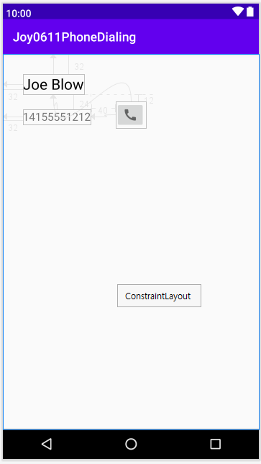
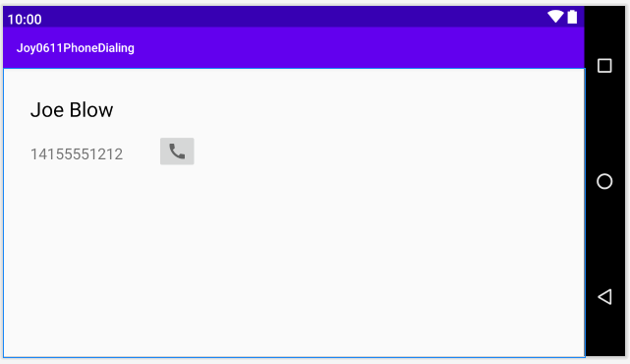
Joy0611PhoneDialing: 전화하기
Joy0611PhoneDialing 연습문제: 단말기의 Dialing 기능을 활용하여 전화하기
인텐트를 사용하여 hard-coded 전화번호를 Dialing하는 기본적인 앱을 구현하는 연습문제입니다.
Step 1: EmptyActivy로 시작하고, 프로젝트는 Joy0611PhoneDialing, 패키지는 phone 으로 설정합니다. 다음과 같이 레이아웃을 구성합니다. 여기서는 ConstraintLayout을 사용했지만 Relative Layout도 가능합니다.
단, 코딩의 일관성을 위해 위젯들의 id 를 다음과 유지합니다.
TextView, id=contact_name
TextView, id=number_to_call
ImageButton, id=phone_icon

Slide 60
Joy0611PhoneDialing: 전화하기
Step 1 계속: ImageButton은 다음과 같이 만들 수 있습니다.
drawable/folder 폴더 위에서 우클릭하여 New → Vector Asset 을 선택합니다.
Android icon 혹은 작은 icon그림을 클릭하여, 필요한 icon을 선택합니다. 지금같은 경우는 Communication을 선택하면 다양한 관련 icon이 보입니다. icon을 선택하고 OK합니다. 이름도 사용하기 쉽도록 수정해도 좋습니다.
ImageButton 버튼을 추가하고, src 속성에 icon을 지정/선택합니다.
ImageButton 버튼 onClick속성에 dialNumber를 입력합니다. 그러면, 빨간 오류가 표시됩니다. <alt><enter>하여 메소드를 MainActivity.java에 추가하도록 합니다.
public void dialNumber(View view) {
}
참고로, Hard-coded 된 string들을 입력하면, 경고가 표시됩니다. 그러면, 이를 클릭하여 "Extract the strings"해서 strings.xml 파일을 추가할 수 있습니다.

Slide 61
Joy0611PhoneDialing: 전화하기
Using ConstraintLayout
...
<TextView
android:id="@+id/contact_name"
android:layout_width="wrap_content"
android:layout_height="wrap_content"
android:layout_marginStart="32dp"
android:layout_marginTop="32dp"
android:text="@string/contact_name"
android:textColor="@android:color/primary_text_light"
android:textSize="24sp"
app:layout_constraintStart_toStartOf="parent"
app:layout_constraintTop_toTopOf="parent" />
<TextView
android:id="@+id/number_to_call"
android:layout_width="wrap_content"
android:layout_height="wrap_content"
android:layout_marginStart="32dp"
android:layout_marginTop="24dp"
android:text="@string/phone_number"
android:textSize="18sp"
app:layout_constraintStart_toStartOf="parent"
app:layout_constraintTop_toBottomOf="@id/contact_name" />

Slide 62
Joy0611PhoneDialing: 전화하기
<ImageButton
android:id="@+id/phone_icon"
android:layout_width="wrap_content"
android:layout_height="wrap_content"
android:layout_marginStart="40dp"
android:layout_marginTop="12dp"
android:contentDescription="@string/make_a_call"
android:onClick="dialNumber"
android:src="@drawable/ic_call_black_24"
app:layout_constraintLeft_toRightOf="@id/number_to_call"
app:layout_constraintStart_toEndOf="@id/number_to_call"
app:layout_constraintTop_toBottomOf="@id/contact_name" />
</androidx.constraintlayout.widget.ConstraintLayout>

Slide 63
Joy0611PhoneDialing: 전화하기
Step 2: MainActivity.java 코딩하기
log tag를 위한 상수를 MainActivity 클래스에 정의합니다.
public static final String TAG = "HuStar"
dialNumber() 메소드 안에서 number_to_call 텍스트뷰 참조를 구하고, 전화번호 URI 문자열을 만들어 냅니다.
public void dialNumber(View view) {
TextView textView = (TextView) findViewById(R.id.number_to_call);
// Use format with "tel:" and phone number to create mPhoneNum.
String phoneNumber = String.format("tel: %s", textView.getText().toString());
...

Slide 64
Joy0611PhoneDialing: 전화하기
Step 2 계속: MainActivity.java 코딩하기
다이얼링을 할 인텐트(dialIntent)을 생성하여, ACTION_DIAL 태그와 전화번호를 설정합니다. ...
// Create the intent.
Intent dialIntent = new Intent(Intent.ACTION_DIAL);
// Set the data for the intent as the phone number.
dialIntent.setData(Uri.parse(phoneNumber));
...
새로운 Activity에 dialIntent를 보내서 실행하도록 startActivity를 호출합니다. log도 출력합니다.
startActivity(dialIntent);
Log.d(TAG, "starActivity: " + phoneNumber);
} // end of dialNumber()

Slide 65
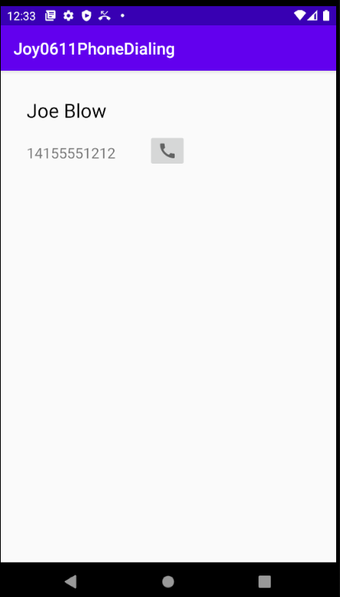
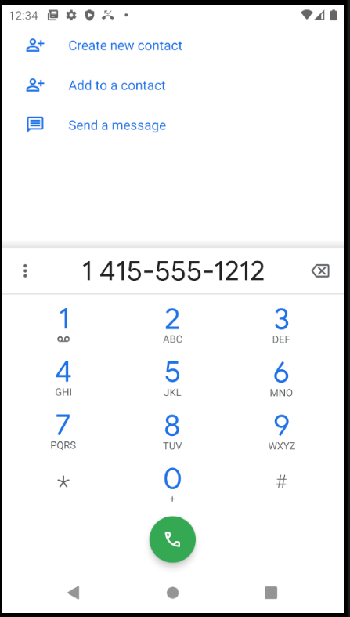
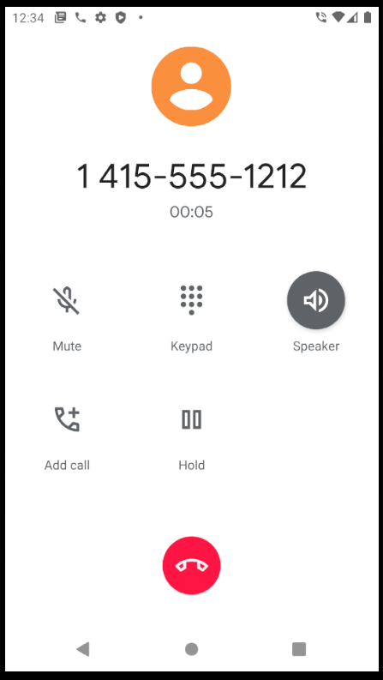
Joy0611PhoneDialing: 전화하기
결과 화면: 단말기의 Dialing 기능을 활용하여 전화하기

Slide 66
Joy0612PhoneCalling: 전화하기
Joy0612PhoneCaling 연습문제: 앱에서 직접 전화하기 (단말기의 키패드/다이얼링을 사용하지 않음)
인텐트를 사용하여 hard-coded 전화번호로 직접 전화를 거는 앱을 구현하는 연습문제입니다.
Step 1:
Joy0611 프로젝트 폴더를 복제하여 폴더 이름을 Joy0612PhoneDialing으로 수정합니다. 패키지 이름이 변경되기 않으므로, 안스를 실행하여, strings.xml 과 settings.gradle 파일에서만, 프로젝트 이름을 수정합니다.
전화 기능을 이용하기 위해서는 다음과 같이 AndroidManfest.xml 파일에 권한을 명시해야 합니다.
<uses-permission android:name="android.permission.CALL_PHONE" />
그렇다고 해서, 무조건 전화기능을 사용할 수 있는 것은 아니고, 사용자에게 사용가능한지 문의를 할 수 있는 기회가 주어집니다.
여러 분이 코드로 사용자에게 권한을 부여할 것인지 말 것인지 문의할 것입니다.

Slide 67
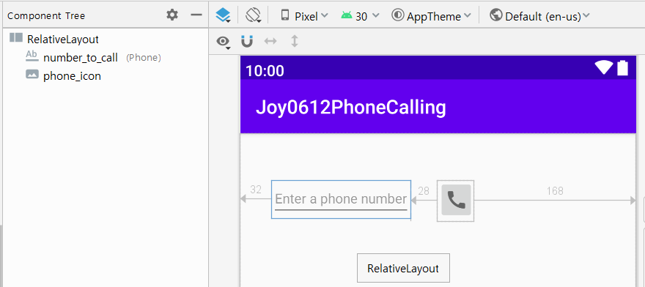
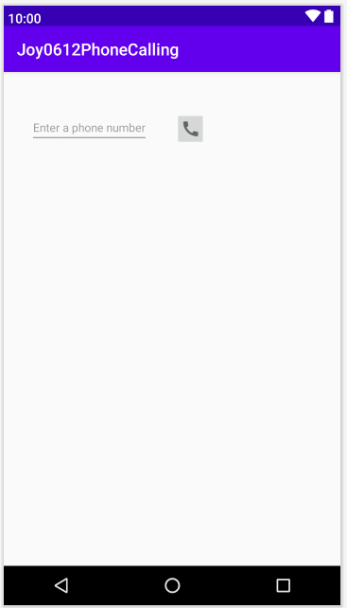
Joy0612PhoneCalling: 전화하기
Step 2: activity_main.xml 레이아웃 구성하기
이 레이아웃 역시 ConstraintLayout 혹은 Relative Layout으로 구성할 수 있습니다. 여기선 Relative사용함.
기존의 contact_name 텍스트뷰를 제거합니다.
기존의 number_to_call 텍스트뷰를 EditText 위젯으로 수정합니다.

Slide 68
Joy0612PhoneCalling: 전화하기
Step 2 계속: activity_main.xml 레이아웃 구성하기
전화 번호를 입력하기 위한 EditText 뷰는 다음과 같습니다.
<RelativeLayout xmlns:android="http://schemas.android.com/apk/res/android"
xmlns:app="http://schemas.android.com/apk/res-auto"
xmlns:tools="http://schemas.android.com/tools"
android:layout_width="match_parent"
android:layout_height="match_parent"
tools:context=".MainActivity">
<EditText
android:id="@+id/number_to_call"
android:layout_width="wrap_content"
android:layout_height="wrap_content"
android:layout_alignParentStart="true"
android:layout_marginStart="32dp"
android:layout_marginTop="48dp"
android:hint="enter a phone number"
android:importantForAutofill="no"
android:inputType="phone"
android:textSize="14sp" />
hard-coded로 입력한 후,
Extract resource를 하여
strings.xml에 추가합니다.

Slide 69
Joy0612PhoneCalling: 전화하기
Step 2 계속: activity_main.xml 레이아웃 구성하기
<ImageButton
android:id="@+id/phone_icon"
android:layout_width="wrap_content"
android:layout_height="wrap_content"
android:layout_alignParentEnd="true"
android:layout_marginStart="32dp"
android:layout_marginTop="48dp"
android:layout_marginEnd="164dp"
android:layout_toEndOf="@+id/number_to_call"
android:contentDescription="make a call"
android:onClick="callNumber"
android:src="@drawable/ic_call_black_24" />
입력한 후, 빨간 오류 표시가 나면 선택하여 MainActivty에 메소드를 생성하도록 합니다.
여러 분이 만든 아이콘 파일을 선택하십시오.

Slide 70
Joy0612PhoneCalling: 전화하기
Step 3: MainActivity.java & onClick() 코딩하기
callNumber() 메소드애서 EditText뷰(id=number_to_call)객체를 참조하여, 객체에 있는 번호를 생성합니다. Log/Toast 메시지를 보여줍니다.
public void callNumber(View view) {
EditText editText = (EditText) findViewById(R.id.editText_main);
// Use format with "tel:" and phone number to create phoneNumber.
String phoneNumber = String.format("tel: %s", editText.getText().toString());
Log.d(TAG, "Phone Status: DIALING: " + phoneNumber);
Toast.makeText(this, "Phone Status: DIALING: " + phoneNumber,
Toast.LENGTH_LONG).show();
...
} // end of callNumber()
hard-coded로 입력한 후,
Extract resource를 하여
strings.xml에 추가합니다.

Slide 71
Joy0612PhoneCalling: 전화하기
Step 3: MainActivity.java & onClick() 코딩하기
이전 프로젝트 코드의 dialIntent를 callIntent로 Refactor → Rename 합니다.
ACTION_DIAL도 ACTION_CALL로 수정되어야 합니다.
...
// Create the intent and set the data for the intent as the phone number.
Intent callIntent = new Intent(Intent.ACTION_CALL);
dialIntent.setData(Uri.parse(phoneNumber));
startActivity(callIntent);
Log.d(TAG, "<callNumber:" + phoneNumber);
} // end of callNumber()

Slide 72
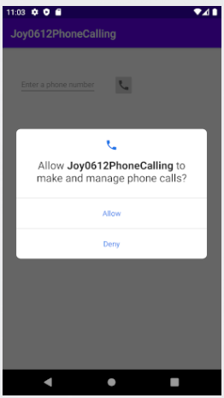
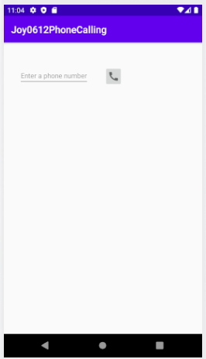
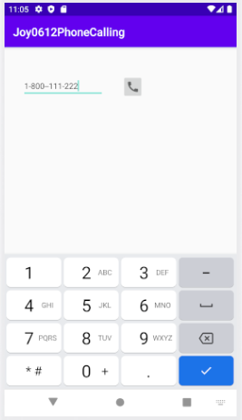
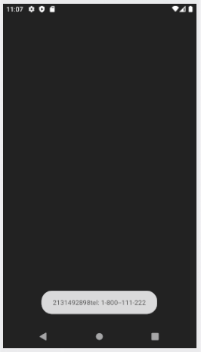
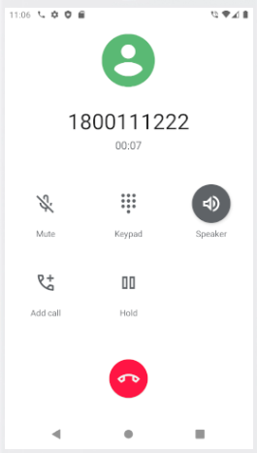
Joy0612PhoneCalling: 전화하기
Step 4: 앱 실행하기
어떤 종류의 device (emulator)는 경우에는 전화걸기 기능이 꺼져 있어서, 앱이 바로 꺼질 수도 있습니다. 이런 경우 Settings → Apps → [Joy0612PhoneCalling] → Permissions 에서 Phone 권한을 허용합니다.
앱을 처음 실행하면, 전화걸기 권한을 묻습니다. Allow로 답을 하고, 무작위 번호로 전화 걸기를 시도해 보길 바랍니다.
다음과 같은 과정을 거치며 전화걸기가 실행이 됩니다. 전화를 끄면 초기 상태로 되돌아 갑니다.

Slide 73
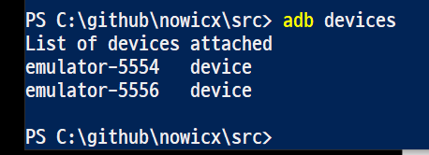
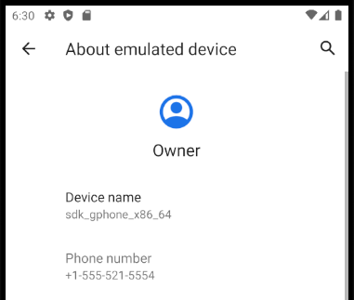
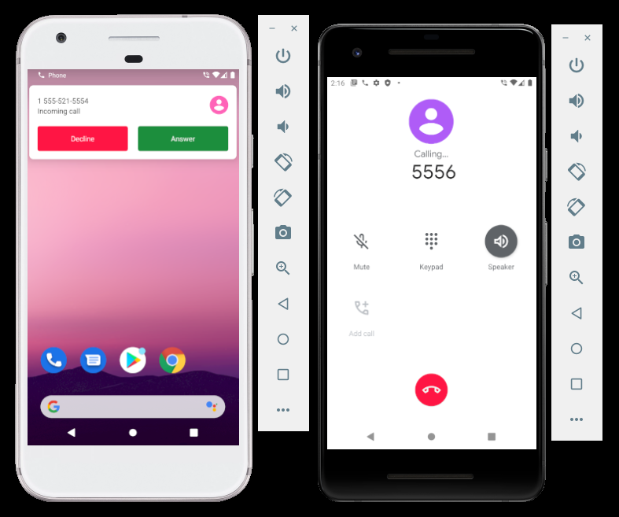
Joy0612PhoneCalling: 전화하기
Step 5: 다른 device emulator에게 전화하기
다른 단말기를 전화하기 위해서는 안스 메뉴에서 AVD Manager로 가서 기기를 하나 더 설치하여 단말기가 추가로 실행하면, 두 개의 단말기(emulator) 작동합니다.
console 창에서 다음 명령어로, 두 단말기의 번호를 찾을 수 있으며, 단말기의 설정에서도 찾을 수 있습니다.
기존의 5554에서 앱이 실행되고 있으니, 번호에 5556을 입력하고 실행하면 됩니다. 전화 벨소리도 들을 수 있고, 전화를 받는 것도 끊는 것도 시도해보십시오.
관찰: 두 개의 단말기가 있을 때 앱을 실행하면, 최근에 생성된 단말기로 앱이 Load되고 실행되는 것을 관찰할 수 있었습니다.

Slide 74
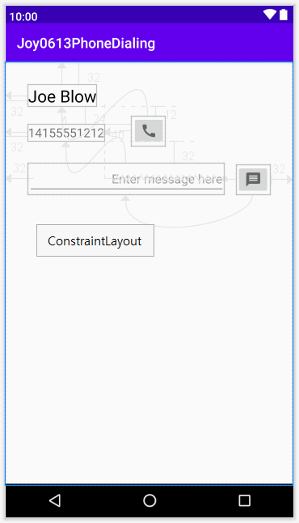
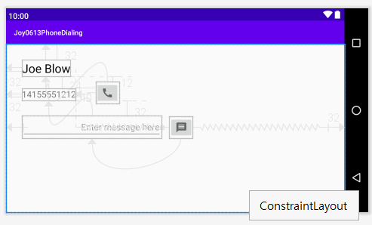
Joy0613PhoneMessaging: 메시지 보내기
Joy0613PhoneMessaging 연습문제: 지정된 전화번호에 단말기를 이용하여 메시지 보내기
Step 1: Empty Activity로 시작하고, 프로젝트는 Joy0611PhoneDialing 폴더를 복사하여 Joy063PhoneMessaging을 수정합니다. 패키지는 phone 으로 유지함으로, strings.xml 과 settings.gradle 두 파일에만 프로젝트 이름을 수정하면 됩니다.

Slide 75
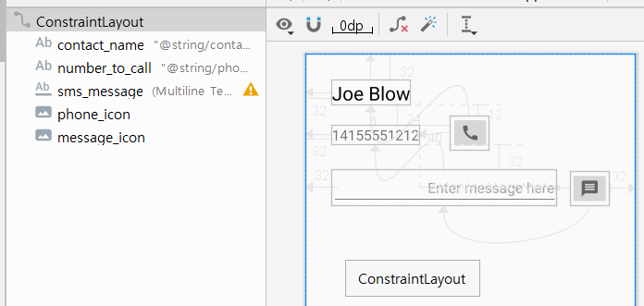
Joy0613PhoneMessaging: 메시지 보내기
Step 2: 다음과 같이 레이아웃을 여기서는 ConstraintLayout을 사용했지만 Relative Layout도 가능합니다. Landscape에서도 모양을 유지하는데, ConstraintLayout를 사용하는 것이 더 나을 때가 종종 있습니다.
코딩의 일관성을 위해 위젯들의 id 를 다음과 유지합니다.
TextView, id=contact_name
TextView, id=number_to_call
EditText, id=sms_message
ImageButton, id=phone_icon
ImageButton, id=message_icon

Slide 76
Joy0613PhoneMessaging: 메시지 보내기
Step 2 계속: activity_main.xml 레이아웃 구성하기
<TextView
android:id="@+id/contact_name"
android:layout_width="wrap_content"
android:layout_height="wrap_content"
android:layout_marginStart="32dp"
android:layout_marginTop="32dp"
android:text="@string/contact_name"
android:textColor="@android:color/primary_text_light"
android:textSize="24sp"
app:layout_constraintStart_toStartOf="parent"
app:layout_constraintTop_toTopOf="parent" />
<TextView
android:id="@+id/number_to_call"
android:layout_width="wrap_content"
android:layout_height="wrap_content"
android:layout_marginStart="32dp"
android:layout_marginTop="24dp"
android:text="@string/phone_number"
android:textSize="18sp"
app:layout_constraintStart_toStartOf="parent"
app:layout_constraintTop_toBottomOf="@id/contact_name" />
입력한 후, 빨간 오류 표시가 나면 선택하여 MainActivty에 메소드를 생성하도록 합니다.
여러 분이 만든 아이콘 파일을 선택하십시오.

Slide 77
Joy0613PhoneMessaging: 메시지 보내기
Step 2 계속: activity_main.xml 레이아웃 구성하기
<EditText
android:id="@+id/sms_message"
android:layout_width="282dp"
android:layout_height="wrap_content"
android:layout_marginStart="32dp"
android:layout_marginTop="32dp"
android:layout_marginEnd="16dp"
android:ems="10"
android:hint="@string/enter_message_here"
android:inputType="textMultiLine"
android:textAlignment="viewEnd"
app:layout_constraintEnd_toEndOf="@+id/number_to_call"
app:layout_constraintHorizontal_bias="0.0"
app:layout_constraintStart_toStartOf="parent"
app:layout_constraintTop_toBottomOf="@+id/number_to_call" />

Slide 78
Joy0613PhoneMessaging: 메시지 보내기
Step 2 계속: activity_main.xml 레이아웃 구성하기
<ImageButton
android:id="@+id/phone_icon"
android:layout_width="wrap_content"
android:layout_height="wrap_content"
android:layout_marginStart="40dp"
android:layout_marginTop="12dp"
android:contentDescription="@string/make_a_call"
android:onClick="dialNumber"
...
app:srcCompat="@drawable/ic_call_black_24" />
<ImageButton
android:id="@+id/message_icon"
android:layout_width="48dp"
android:layout_height="wrap_content"
android:layout_marginStart="16dp"
android:layout_marginEnd="32dp"
android:contentDescription="@string/send_a_message"
android:onClick="smsSendMessage"
...
app:srcCompat="@drawable/ic_message_24" />
</androidx.constraintlayout.widget.ConstraintLayout>

Slide 79
Joy0613PhoneMessaging: 메시지 보내기
Step 3: MainActivity.java & onClick 속성의 메소드 즉 smsSendMessage 메소드 구현하기
전화번호를 텍스트뷰(id=number_to_call)에서 읽어오고, "smsto:" 를 앞에 붙여서, 전화번호로 구성된 URI 문자열을 만들어 smsNumber 에 저장합니다.
EditText(id=sms_message)에서 메시지를 읽어와서 sms에 저장합니다.
public void smsSendMessage(View view) {
TextView textView = (TextView) findViewById(R.id.number_to_call);
// Use format with "smsto:" and phone number to create smsNumber.
String smsNumber = String.format("smsto: %s", textView.getText().toString());
// Find the sms_message view and get the text of the SMS message.
EditText smsEditText = (EditText) findViewById(R.id.sms_message);
String sms = smsEditText.getText().toString();
...
} // end of smsSendMessage()

Slide 80
Joy0613PhoneMessaging: 메시지 보내기
Step 3 계속:
ACTION_SENDTO 인텐트를 생성하여, 전화번호와 는 메시지 정보를 저장합니다.
인텐트를 매개변수로 하여, startAcitivity를 호출합니다.
Log 를 추가합니다.
...
// Create the intent and Set the data for the intent as the phone number.
Intent smsIntent = new Intent(Intent.ACTION_SENDTO);
smsIntent.setData(Uri.parse(smsNumber));
// Add the message (sms) with the key ("sms_body") and send intent
smsIntent.putExtra("sms_body", sms);
startActivity(smsIntent);
Log.d(TAG, "smsSendMessage: " + sms);
} // end of smsSendMessage()

Slide 81
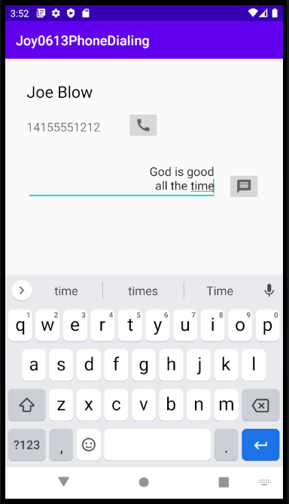
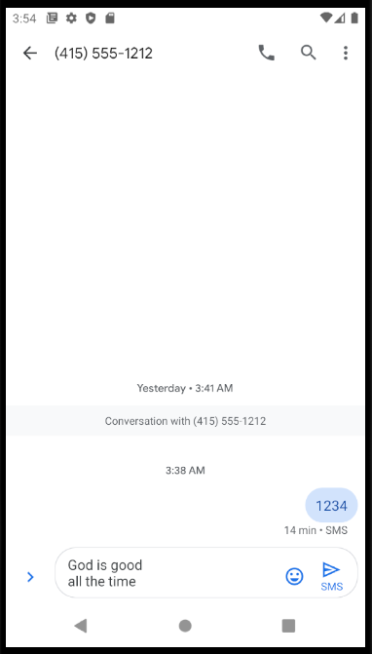
Joy0613PhoneMessaging: 메시지 보내기
실행 결과: 메시지를 입력하고 메시지 버튼을 탭합니다. 그리고, 다시 나타난 단말기의 메시징 시스템을 이용하여 다시 클릭을 해야 메시지가 보내집니다.
Back 버튼을 사용하여 앱의 초기화면으로 되돌아 갈 수 있습니다.

Slide 82
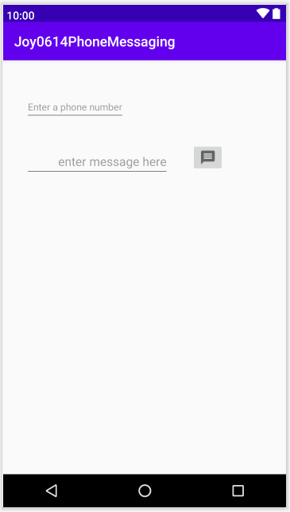
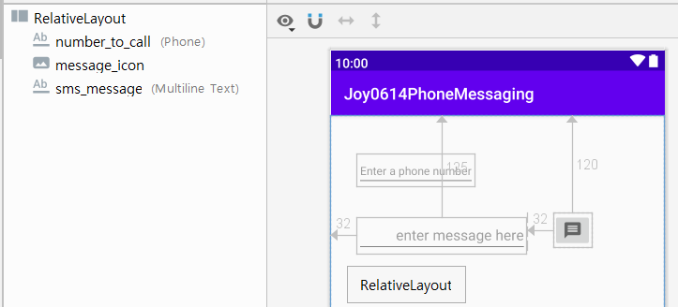
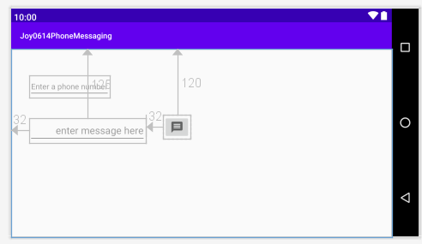
Joy0614PhoneMessaging: 메시지 보내기
Joy0614PhoneMessaging: 전화번호를 입력 받고 메시지 보내기 + 권한 요청 추가
Step 1: Empty Activity로 시작하고, 프로젝트는 Joy0611PhoneDialing 폴더를 복사하여 Joy063PhoneMessaging으로 수정합니다. 패키지는 phone 으로 유지함으로, strings.xml 과 settings.gradle 두 파일에만 프로젝트 이름을 수정하면 됩니다.

Slide 83
Joy0614PhoneMessaging: 메시지 보내기
Step 2: 여기서는 Relative Layout을 사했지만, ConstraintLayout을 사용하는 것도 능합니다. 코딩의 일관성을 위해 위젯들의 id 를 다음과 유지합니다.
TextView, id=number_to_call
EditText, id=sms_message
ImageButton, id=message_icon

Slide 84
Joy0614PhoneMessaging: 메시지 보내기
Step 2 계속: activity_main.xml 레이아웃 구성하기
<?xml version="1.0" encoding="utf-8"?>
<RelativeLayout xmlns:android="http://schemas.android.com/apk/res/android"
xmlns:app="http://schemas.android.com/apk/res-auto"
xmlns:tools="http://schemas.android.com/tools"
android:layout_width="match_parent"
android:layout_height="match_parent"
tools:context=".MainActivity">
<EditText
android:id="@+id/number_to_call"
android:layout_width="wrap_content"
android:layout_height="wrap_content"
android:layout_marginStart="32dp"
android:layout_marginTop="48dp"
android:inputType="phone"
android:hint="@string/enter_a_phone_number"
android:textSize="14sp"
android:autofillHints="" />

Slide 85
Joy0614PhoneMessaging: 메시지 보내기
Step 2 계속: activity_main.xml 레이아웃 구성하기
<ImageButton
android:id="@+id/message_icon"
android:layout_width="48dp"
android:layout_height="wrap_content"
android:layout_alignParentTop="true"
android:layout_marginStart="32dp"
android:layout_marginTop="120dp"
android:layout_toEndOf="@+id/sms_message"
android:contentDescription="@string/send_a_message"
android:onClick="smsSendMessage"
app:srcCompat="@drawable/ic_message_24" />
<EditText
android:id="@+id/sms_message"
android:layout_width="wrap_content"
android:layout_height="wrap_content"
android:layout_alignParentStart="true"
android:layout_alignParentTop="true"
android:layout_marginStart="32dp"
android:layout_marginTop="125dp"
android:ems="10"
android:hint="@string/enter_message_here"
android:inputType="textMultiLine"
android:textAlignment="viewEnd"
android:autofillHints="God is good all the time" />
</RelativeLayout>

Slide 86
Joy0614PhoneMessaging: 메시지 보내기
Step 3: AndroidManifest.xml 파일에 SEND_SNS 권한을 부여합니다. CALL_PHONE 권한이 있다면 삭제합니다.
<uses-permission android:name="android.permission.SEND_SMS" />
Step 4: MainActivity.xml & onClick속성의 smsSendMessage 메소드를 코딩 합니다. i
이전 프로젝트와 다르게, 여기서는 사용자가 입력한 전화번호를 읽어오는 것을 추가합니다.
public void smsSendMessage(View view) {
Log.d(TAG, ">sendSmsMessage: ");
EditText editText = (EditText) findViewById(R.id.number_to_call);
// Use format with "smsto:" and phone number to create smsNumber.
String smsNumber = String.format("smsto: %s", editText.getText().toString());
// Find the sms_message view and get the text of the sms message.
EditText smsEditText = (EditText) findViewById(R.id.sms_message);
String sms = smsEditText.getText().toString();
// Create the intent and set the data for the intent as the phone number.
Intent smsIntent = new Intent(Intent.ACTION_SENDTO);
smsIntent.setData(Uri.parse(smsNumber));
// Add the message (sms) with the key ("sms_body").
smsIntent.putExtra("sms_body", sms);
startActivity(smsIntent);
Log.d(TAG, "<sendSmsMessage: " + sms);
}

Slide 87
Joy0614PhoneMessaging: 메시지 보내기
Step 5: SEND_SNS 권한을 체크하기 위한 코드를 다음과 같이 추가합니다.
MY_PERMISSIONS_REQUEST_SEND_SMS 상수는 다른 권한 요청과 구별하기 위해 임의의 수로 설정합니다.
onCreate() 메소드에서 권한 설정을 체크합니다.
public class MainActivity extends AppCompatActivity {
public static final String TAG = "HuStar";
private static final int MY_PERMISSIONS_REQUEST_SEND_SMS = 1;
@Override
protected void onCreate(Bundle savedInstanceState) {
Log.d(TAG, ">onCreate");
super.onCreate(savedInstanceState);
setContentView(R.layout.activity_main);
checkForSmsPermission();
Log.d(TAG, "<onCreate");
}
...

Slide 88
Joy0614PhoneMessaging: 메시지 보내기
Step 6: 권한 설정을 체크하는 코드입니다.
SEND_SMS 권한 설정이 되어 있는지 체크하고, 만약 설정이 되어 있지 않다면, 권한을 요청합니다.
private void checkForSmsPermission() {
Log.d(TAG, ">checkForSmsPermission ");
if (ActivityCompat.checkSelfPermission(this,
Manifest.permission.SEND_SMS) != PackageManager.PERMISSION_GRANTED) {
Log.d(TAG, "Permission denied");
ActivityCompat.requestPermissions(this,
new String[]{Manifest.permission.SEND_SMS}, MY_PERMISSIONS_REQUEST_SEND_SMS);
} else {
// Permission already granted.
Log.d(TAG, "Permission already granted");
}
Log.d(TAG, "<checkForSmsPermission ");
}

Slide 89
Joy0614PhoneMessaging: 메시지 보내기
Step 7: 안스가 권한 부여 요청이 오면, 이에 대해 답을 사용자로부터 허락을 받고, 아니면 이미 저장되어 있다면, 그 답을 onRequestPermissionsResult 메소드로 알려주므로, 이 메소드를 재정의합니다.
@Override
public void onRequestPermissionsResult(int requestCode, String permissions[], int[] grantResults) {
// Check if permission is granted or not for the request.
switch (requestCode) {
case MY_PERMISSIONS_REQUEST_SEND_SMS: {
if (permissions[0].equalsIgnoreCase(Manifest.permission.SEND_SMS)
&& grantResults[0] == PackageManager.PERMISSION_GRANTED) {
Log.d(TAG, "Permission granted");
} else {
Log.d(TAG, "Permission denied");
Toast.makeText(this, "Permission denied", Toast.LENGTH_LONG).show();
}
}
default:
Log.d(TAG, "Pass - not my request");
break;
}
}

Slide 90
Joy0615PhoneMessaging: 메시지 받기
Joy0615PhoneMessaging 연습문제: 브로드캐스트 리시버를 통해 SMS 메시지 받기
SMS 메시지는 BroadcastReceiver 클래스의 onReceive() 메소드를 사용하여 받을 수 있습니다. 안드로이드는 인텐트를 포함하는 시스템 broadcast 이벤트를 내보냅니다. 이러한 SMS를 받기를 원하는 사용자는 AndroidManifest.xml 파일에 RECEIVE_SMS 권한을 주고, BroadcastReceiver를 사용하여 받을 수 있습니다.
Step 1: Joy0614PhoneMessaging을 복사하여 Joy0615 프로젝트를 만듭니다. 패키지 이름을 변경하지 않으므로, strings.xml, settings.gradle에 있는 프로젝트 이름만 수정하면 됩니다.
Step 2: RECEIVE_SMS 권한을 명시하고, broadcast receiver를 생성합니다.
AndroidManifest.xml 파일 상단에 다음을 추가합니다.
<?xml version="1.0" encoding="utf-8"?>
<manifest xmlns:android="http://schemas.android.com/apk/res/android"
package="org.joy.phone">
<uses-permission android:name="android.permission.SEND_SMS" />
<uses-permission android:name="android.permission.RECEIVE_SMS" />
...

Slide 91
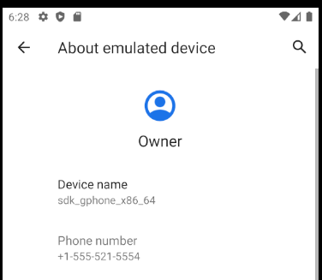
Joy0614PhoneMessaging: 메시지 보내기
실행 결과: emulator로 단말기 두 대로 테스트를 시도해 보십시오
console 창에서 다음 명령어로, 두 단말기의 번호를 찾을 수 있으며, 단말기의 설정에서도 찾을 수 있습니다.

Slide 92
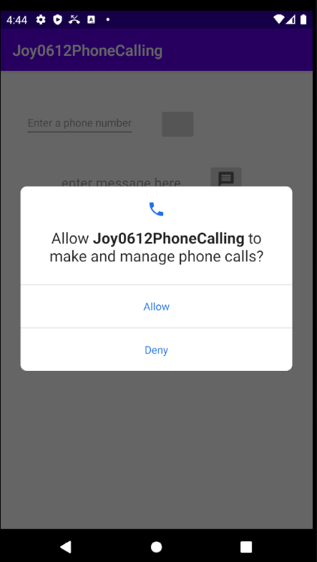
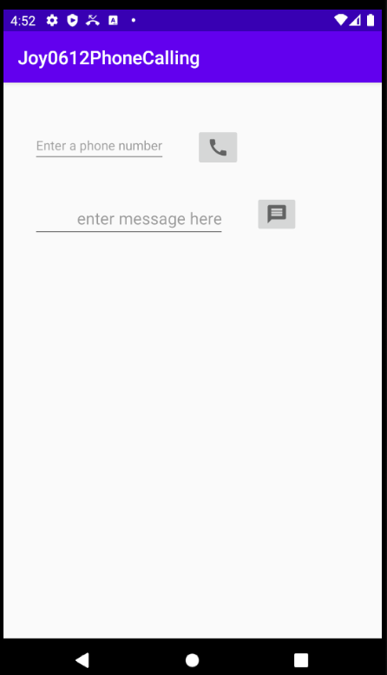
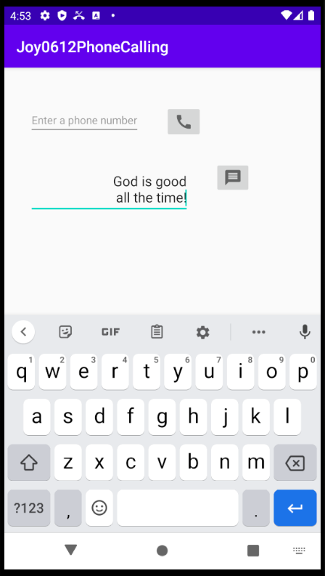
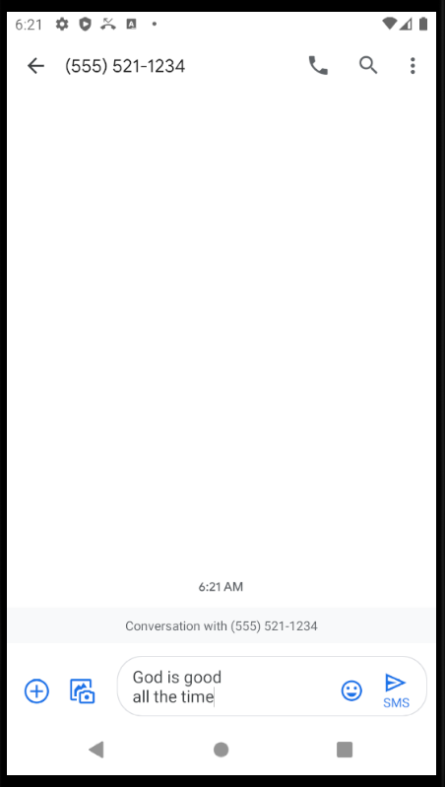
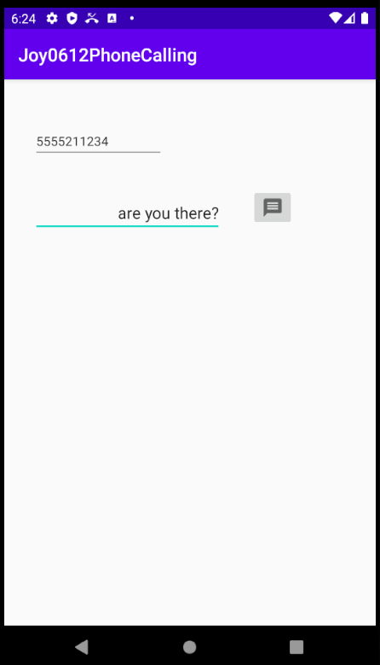
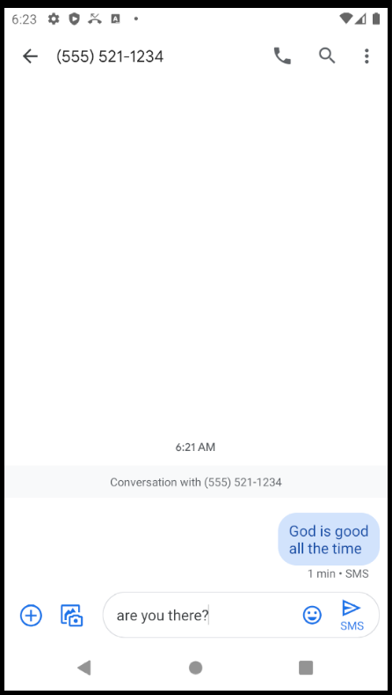
Joy0614PhoneMessaging: 메시지 보내기
실행 화면:

Slide 93
Joy0615PhoneMessaging: 메시지 받기
SMS 메시지는 : BroadcastReceiver 클래스의 onReceive() 메소드를 사용하여 받을 수 있습니다. 안드로이드는 인텐트를 포함하는 시스템 broadcast 이벤트를 내보냅니다. 이러한 SMS를 받기를 원하는 사용자는 AndroidManifest.xml 파일에 RECEIVE_SMS 권한을 주고, BroadcastReceiver를 사용하여 받을 수 있습니다.
Step 1: Joy0614PhoneMessaging을 복사하여 Joy0615PhoneMessaging 프로젝트를 만듭니다. 패키지 이름을 변경하지 않으므로, strings.xml, settings.gradle에 있는 프로젝트 이름만 수정하면 됩니다.
Step 2: RECEIVE_SMS 권한을 명시하고, broadcast receiver를 생성합니다.
AndroidManifest.xml 파일 상단에 다음을 추가합니다.
<?xml version="1.0" encoding="utf-8"?>
<manifest xmlns:android="http://schemas.android.com/apk/res/android"
package="org.joy.phone">
<uses-permission android:name="android.permission.SEND_SMS" />
<uses-permission android:name="android.permission.RECEIVE_SMS" />
...

Slide 94
Joy0615PhoneMessaging: 메시지 받기
Step 3: app 폴더 위에서 우클릭하여 New → Other → Broadcast Receiver를 선택합니다.
이름을 MySmsReceiver로 입력하고, "Exported"와 "Enabled"가 체크된 것을 확인하고 OK합니다. Exported 는 이 앱이 외부의 broadcast에 반응하겠다는 것이고, enabled는 시스템에 허락하는 겁니다.
AndroidManifest.xml파일을 열고 보며, 다음과 같은 사항들이 추가된 것을 확인할 수 있습니다.
Step 4: 시스템에 일반적으로 보내는 다양한 broadcast intent들 중에서 우리가 사용할 것을 특정 해야 합니다. 이 앱에서 사용할 android.provider.Telephony.SMS_RECEIVED intent 를 <receiver> 태그 안에 추가해야 합니다.
...
<receiver
android:name=".MySmsReceiver"
android:enabled="true"
android:exported="true"></receiver>
...
...
android:exported="true">
<intent-filter>
<action android:name="android.provider.Telephony.SMS_RECEIVED"/>
</intent-filter>
</receiver>
...

Slide 95
Joy0615PhoneMessaging: 메시지 받기
Step 5: MySmsReceiver.java & onReceive() 메소드 구현합니다.
BroadcastReceiver가 broadcast intent를 받을 때, onReceive()메소드가 호출이 됩니다.
그러므로, BroadcastReceiver 클래스를 상속받은 MySmsReceiver클래스를 만들고, 그 안에 있는 onReceive()메소드를 재정의하면서, 외부에서 받은 메시지를 처리하면 됩니다.
Step 5.1 다음과 같이 클래스를 디버깅을 위한 TAG와 인텐트 번들의 PDU(통신 방법)을 상수로 정의합니다.
Step 5.2 onReceive() 안에 디폴트 코드를 삭제합니다.
public class MySmsReceiver extends BroadcastReceiver {
private static final String TAG = "HuStar";
public static final String pdu_type = "pdus";
...

Slide 96
Joy0615PhoneMessaging: 메시지 받기
Step 5.2 MySmsReceiver.java onReceive() 안에 디폴트 코드를 삭제하고 다음과 같이 코딩합니다.
@TargetApi(...) annotation은 빌드 버전에 따라 다르게 작동하기 위한 것입니다.
확장된 Data가 저장된 경우, intent를 번들로 받아야 하는 경우입니다.
SmsMessage[] msgs를 배열로 읽을 수 있도록 하기 위한 것이며, 안스가 자동적으로 이를 위해 android.telephony.SmsMessage 를 import합니다.
번들로부터 통신 표준인 PDU(protocol data unit) 포멧에 대한 정보를 가져옵니다.
MySmsReceiver.java
@TargetApi(Build.VERSION_CODES.M)
@Override
public void onReceive(Context context, Intent intent) {
// Get the SMS message.
Bundle bundle = intent.getExtras();
SmsMessage[] msgs;
String strMessage = "";
String format = bundle.getString("format");
// Retrieve the SMS message received.
Object[] pdus = (Object[]) bundle.get(pdu_type);
...
SmsMessage에 오류가 나면
<alt><enter>를 해서 해결합니다.

Slide 97
Joy0615PhoneMessaging: 메시지 받기
Step 5.3: 메시지가 있다면(pdus가 null이 아니면), 빌드 버전에 따라 다르게 메시지를 읽어옵니다.
MySmsReceiver.java
...
if (pdus != null) {
// Check the Android version.
boolean isVersionM = (Build.VERSION.SDK_INT >= Build.VERSION_CODES.M);
// Fill the msgs array.
msgs = new SmsMessage[pdus.length];
for (int i = 0; i < msgs.length; i++) {
// Check Android version and use appropriate createFromPdu.
if (isVersionM) { // If Android version M or newer:
msgs[i] = SmsMessage.createFromPdu((byte[]) pdus[i], format);
} else {// If Android version L or older:
msgs[i] = SmsMessage.createFromPdu((byte[]) pdus[i]);
}
...

Slide 98
Joy0615PhoneMessaging: 메시지 받기
Step 5.4: smsMessage를 toast 메시지로 보여주도록 합니다. log 메시지도 출력합니다.
MySmsReceiver.java
...
// Build the message to show.
strMessage += "SMS from " + msgs[i].getOriginatingAddress();
strMessage += " :" + msgs[i].getMessageBody() + "\n";
// Log and display the SMS message.
Log.d(TAG, "onReceive: " + strMessage);
Toast.makeText(context, strMessage, Toast.LENGTH_LONG).show();
}
} // end of if (pdus...
} // end of onReceive()

Slide 99


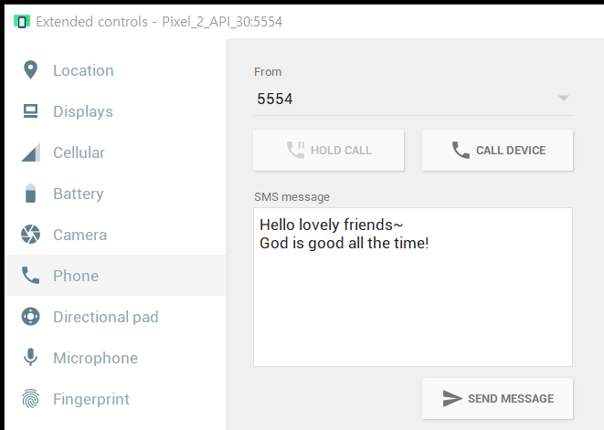
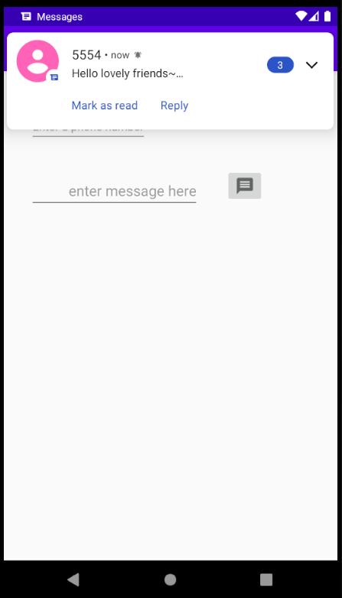
Joy0615PhoneMessaging: 메시지 보내기
실행 화면: 에뮬레이터의 오른쪽에 있는 확장메뉴의 가장 아래에 있는 ...(more)버튼을 클릭하여 Phone을 선택하여 메시지를 broadcast할 수 있습니다.

Slide 100
Joy0615PhoneMessaging: 메시지 보내기
자, 그러면, 여러 분 각자가 코딩한 Broadcast로 메시지를 받아 보여주는 기능이 확실히 실행되고 있다는 것을 어떻게 확인할 수 있을까요?
logcat를 HuStar 필터를 설정하고, onReceive가 출력하는 log message를 체크해보십시오. onReceive() 메소드에 breakpoint를 설정하고, Debugger를 실행해도 가능합니다.
[관찰] 단말기 상단에 표시되는 SMS내용은 단말기 자체에서 자동으로 보여주는 것이 우리 코드가 보여주는 것이 아니라는 것을 확인할 수 있습니다.

Slide 101
Joy0615PhoneMessaging: 메시지 보내기
이런 문제는 참으로 해결하기 어려운 문제입니다. 어떤 단말기에서는 작동이 되기도 하기 때문입니다. 내가 실험한 Pixel 단말기 에뮬레이터는 지금 코드가 작동하지 않는 경우입니다.
아래와 같이 굵은 글씨체로 강조된 코드를 추가하십시오.
...
private int MY_PERMISSIONS_REQUEST_SMS_RECEIVE = 10;
@Override
protected void onCreate(Bundle savedInstanceState) {
Log.d(TAG, ">onCreate()");
super.onCreate(savedInstanceState);
setContentView(R.layout.activity_main);
// this code is specially added since some devices do not work according to the following
// https://stackoverflow.com/questions/35970142/broadcastreceiver-sms-received-not-working-on-new-devices
ActivityCompat.requestPermissions(this,
new String[]{Manifest.permission.RECEIVE_SMS},
MY_PERMISSIONS_REQUEST_SMS_RECEIVE);
checkForSmsPermission();
}

Slide 102
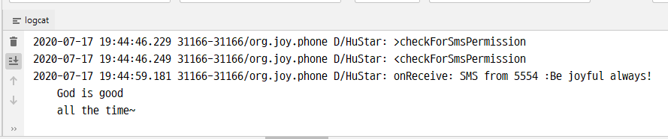


Joy0615PhoneMessaging: 메시지 보내기
우리가 코딩한 Toast 메시지와 Logcat을 보면, onReceive() 메소드가 실행되었다는 것을 알 수 있습니다.
어떤 단말기 에뮬레이터는 지금 코드가 작동이 되질 않는 경우가 있습니다.

Slide 103
06
Android Studio
Service & Receiver

Slide 104


Joy0612PhoneCalling: 전화하기
Step 6: 전화걸기 서비스 권한 요청하기
전화걸기 권한이 허락되지 않은 상태를 사용자에게 보여줌으로 사용자가 다시 권한을 허락할 수 있도록 합니다.
전화걸기 버튼도 다른 모양으로 바꾸어 다시 시도할 수 있도록 합니다.

Slide 105
Joy0612PhoneCalling: 전화하기
Step 6: 전화걸기 서비스 권한 요청하기
Step 6-1: MainActivity클래스에 TelephonyManager클래스의 객체를 인스턴스 변수로 정의하고, onCreate()에서 객체를 다음과 같이 생성합니다.
public class MainActivity extends AppCompatActivity {
private static final String TAG = "HuStar";
private TelephonyManager mTelephonyManager;
@Override
protected void onCreate(Bundle savedInstanceState) {
...
// Create a telephony manager.
mTelephonyManager = (TelephonyManager) getSystemService(TELEPHONY_SERVICE);
...

Slide 106
Joy0612PhoneCalling: 전화하기
Step 6: 전화걸기 서비스 권한 요청하기
Step 6-2: MainActivity의 메소드로 Telephony 서비스가 사용가능한지 알아보는 isTelephonyEnabled() 메소드를 추가합니다.
private boolean isTelephonyEnabled() {
if (mTelephonyManager != null) {
if (mTelephonyManager.getSimState() == TelephonyManager.SIM_STATE_READY) {
return true;
}
}
return false;
}

Slide 107
Joy0612PhoneCalling: 전화하기
Step 6: 전화걸기 서비스 권한 요청하기
Step 6-3: isTelephonyEnabled() 메소드를 호출하여 onCreate()함수에서 다음과 같이 작업을 합니다.
이제 남은 코딩은 아래에 있는 ToDo: check for phone permission 작업입니다.
@Override
protected void onCreate(Bundle savedInstanceState) {
...
mTelephonyManager = (TelephonyManager) getSystemService(TELEPHONY_SERVICE);
if (isTelephonyEnabled()) {
Log.d(TAG, "Telephony is enabled");
// ToDo: Check for phone permission.
} else {
Toast.makeText(this, "TELEPHONY NOT ENABLED! ", Toast.LENGTH_LONG).show();
Log.d(TAG, "TELEPHONY NOT ENABLED! ");
}
}
hard-coded로 입력한 후,
Extract resource를 하여
strings.xml에 추가합니다.

Slide 108
Joy0612PhoneCalling: 전화하기
Step 7: 전화걸기 서비스 권한 요청을 코딩하기
Step 7-1: 지금까지 준비작업을 한 것이며, 이제 전화걸기 권한을 요청하는 코딩을 합니다.
MainActivity 클래스에 REQUEST 상수를 정의하여 안스가 다른 요청과 구별할 수 있도록 합니다.
public class MainActivity extends AppCompatActivity {
private static final String TAG = "HuStar";
private static final int MY_PERMISSIONS_REQUEST_CALL_PHONE = 1;
private TelephonyManager mTelephonyManager;
...

Slide 109

Joy0612PhoneCalling: 전화하기
Step 7: 전화걸기 서비스 권한 요청을 코딩하기
Step 7-2: 전화걸기 서비스 권한을 요청하는 메소드를 다음과 같이 구현합니다.
private void checkForPhonePermission() {
if (ActivityCompat.checkSelfPermission(this,
Manifest.permission.CALL_PHONE) != PackageManager.PERMISSION_GRANTED) {
Log.d(TAG, "PERMISSION NOT GRANTED");
ActivityCompat.requestPermissions(this, new String[]{Manifest.permission.CALL_PHONE},
MY_PERMISSIONS_REQUEST_CALL_PHONE);
} else {
// Permission already granted. Enable the call button.
}
}
앱이 이 메소드를 호출하면, 단말기는
다음과 같은 요청을 할 것입니다.
Debugging 필요
참조 할 곳
https://mommoo.tistory.com/49

Slide 110
Joy0612PhoneCalling: 전화하기
Step 7: 전화걸기 서비스 권한 요청을 코딩하기
Step 7-3: onCreate()에서 Telephony가 가능하면, checkForPhonePermission()메소드를 호출합니다.
@Override
protected void onCreate(Bundle savedInstanceState) {
...
if (isTelephonyEnabled()) {
// Check for phone permission.
checkForPhonePermission();
} else {
...

Slide 111
Joy0612PhoneCalling: 전화하기
Step 7: 전화걸기 서비스 권한 요청을 코딩하기
Step 7-4: 사용자가 전화걸기 권한 요청에 응답을 하면, 안드로이드는 onRequestPermissionResult()함수를 호출합니다. 우리가 그것을 재정의해야 해서, 그에 따른 적절한 반응을 해야 하는 코딩을 합니다. .
@Override
public void onRequestPermissionsResult(int requestCode, String permissions[], int[] grantResults) {
// Check if permission is granted or not for the request.
switch (requestCode) {
case MY_PERMISSIONS_REQUEST_CALL_PHONE: {
if (permissions[0].equalsIgnoreCase(Manifest.permission.CALL_PHONE)
&& grantResults[0] == PackageManager.PERMISSION_GRANTED) {
// Permission was granted.
} else {
// Permission denied.
Log.d(TAG, "Failure to obtain permission!");
Toast.makeText(this, "Failure to obtain permission!", Toast.LENGTH_LONG).show();
}
}
}

Slide 112

Joy0612PhoneCalling: 전화하기
실행:
일단 앱을 설치하기 위해 안스에서 앱을 실행하십시오. 그래서, 단말기에서 앱을 종료하십시오.
단말기에서 Settings > Apps > Joy0612PhoneCalling > Permissions 을 선택하여 Phone 의 권한을 Deny합니다.
단말기에서 앱을 다시 실행하면 다음과 같은 대화상자가 나와야 합니다.
Deny 를 탭하면, toast 메시지에 permission denial과 함께 Phone 아이콘은 사라지고, Retry 아이콘이 나옵니다.
Retry를 탭하면, 대화상자가 다시 나옵니다. Allow를 탭하고, 전화걸기를 테스트 하면 됩니다.

